Slide 1
24.阅读下面文字，根据要求作文
人文日新 行健不息。
为无为，则无不治。
对上述材料，你有怎样的体验与思考？写一篇文章，谈谈自己的看法。（学军卷6.1）

Slide 2
关于“根据+名词+动词”的病句辨析
①依据欧洲银行已完成的压力测试结果显示， 各国接受测试的 91 家大小银行， 只用 7 家未能符 合规定的 6%的一级资本比率。（2019 北京卷）
②中午还是阳光灿烂，但到下午 5 时左右，老天突然变脸，市区狂风大作，天昏地暗。据气象部门监测，这次特强沙尘暴瞬间风力达 11 级，地面能见度 0 米。（2018 山东卷）
③据中科院动物研究所初步鉴定， 这头金色牦牛是世界上新发现的一种野生动物， 并命名为 “金 丝牦牛”。（2009 广东卷）
④根据“全国国民阅读调查”数据显示，国民阅读量少的原因是多方面的……（2007浙江卷）

Slide 3

定语后置基本形式：
1、“中心词＋后置定语＋者”
如：求人可使报秦者，未得。
太子及宾客知其事者
2、“中心词＋之＋后置定语＋者”的形式。
如： “石之铿然有声者，所在皆是也。”
3、“中心词＋之＋后置定语
如：蚓无爪牙之利，筋骨之强，……

Slide 4
翻译下列句子，找出它们的特点
①大王来何操？
②沛公安在？
③客何为者?
“何操”
“操何”
“安在”
“在安”
“何为”
“为何”
宾语前置句
句子的特点：
1、都是疑问句，
2、疑问代词分别是“何”“安”“何”，它们分别作“操”“在”“为”的宾语。
3、宾语都前置。
规律一：疑问句中疑问代词作宾语时，宾语前置。

Slide 5
翻译下列句子，找出它们的特点
①忌不自信。
②然而不王者，未之有也。
③古之人不余欺也！
“不自信”
“不信自”
“未之有”
“未有之”
“不余欺”
“不欺余”
宾语前置句
句子的特点：
1、都是否定句，
2、代词分别是“自”“之”“余” “之” ，它们分别作“信”“有”“欺”“闻”的宾语，
规律二：否定句中代词作宾语时，宾语前置。

Slide 6
翻译下列句子，找出它们的特点
1、句读之不知，惑之不解。
2、何陋之有？
宾语前置句
规律三：用“之”把宾语提到动词前，以突出强调宾语。这时的“之”只是宾语前置的标志，没有什么实在意义。

Slide 7
1、何以战?
“何以”
“以何”
2、微斯人，吾谁与归？
“谁与”
“与谁”
宾语前置句
规律四：介宾结构，介词的宾语有时会置于介词前，形成介词的宾语前置。

Slide 8
固定句式
在文言文中存在很多固定句式，这些固定句式一般有固定的翻译模式，掌握它们有利于提高文言阅读能力。常见的固定句式有：
1、表疑问
2、表反问
3、表感叹
4、表揣度

Slide 9
文言文的固定格式：
1）表示疑问：
A、何以……？（根据什么……？凭什么……？）
例如：王曰：“何以知之？”
B、何所……？（所……的是什么？）
例如：问女何所思，问女何所忆？
C、奈何……？（……怎么办？……为什么？）
例如：未辞也，为之奈何？
奈何取之尽锱铢，用之如泥沙？
D、如……何？奈……何？（拿……怎么样呢？）
例如：如太行王屋何？ 虞兮虞兮奈若何？

Slide 10
E、孰与……？（与……相比，哪个……？）
例如：吾孰与城比徐公美？
公之视廉将军孰与秦王？
F、安……乎？（怎么……呢？）
例如：然刘豫州新败之后，安能抗此难乎？
G、何为……？（为什么……？）
例如：君何为生我家？
F、……何如哉？（……该是怎样的呢？）
例如：痛定思痛，痛何如哉？

Slide 11
（2）表示反问：
1、如之何……？（怎么能……呢？）
例如：君臣之义，如之何其废之？
2、岂（其）……哉（乎，耶、欤）？（难道……吗？）
例如：岂得之难而失之易欤？
3、安……哉（乎）？（哪里……呢？）
例如：燕雀安知鸿鹄之志哉？
4、不亦……乎？（不是……吗？）
例如：人不知而不愠，不亦君子乎？
求剑若此，不亦惑乎？
5、……非……欤？（……不是……吗？）
例如：子非三闾大夫欤？

Slide 12
6、宁……耶？（哪里……呢？）
例如：宁知此为归骨所耶？
7、顾……哉？（难道……吗？）
例如：顾不如蜀鄙之僧哉？
8、独……哉（耶）？（难道……吗？）
例如：相如虽弩，独畏廉将军哉？

Slide 13
（3）表示感叹：
A、何其……也！（怎么那么……啊！）
如：至于誓天断发，泣下沾襟，何其衰也！
B、直（特）……耳！（只不过……罢了！）
例如：王曰：“不可，直不过百步耳！”
C、惟……耳！（只是……罢了！）
例如：吾已无事可办，惟待死期耳！
D、一何……（多么……啊！）
例如：吏呼一何怒，妇啼一何苦！
E、亦……哉！（也真是……啊！）
例如：且立石于其墓之门，以旌其所为。鸣呼，亦盛矣哉！

Slide 14
（4）表揣度：
1、无乃……乎（耶）？（恐怕……吧？）
例如：求，无乃尔是过欤？
师劳力竭，远主备之，无乃不可乎？
2、得无……乎（耶）？（该不是……吗？
例如：若辈得无若贫乎？
3、其……乎（欤）？（大概……吧？）（兼表反问） 例如：其皆出于此乎？
4、……庶几……欤？（……或许……吧？）
例如：吾王庶几无疾病欤？

Slide 15


现代文小阅读

Slide 16
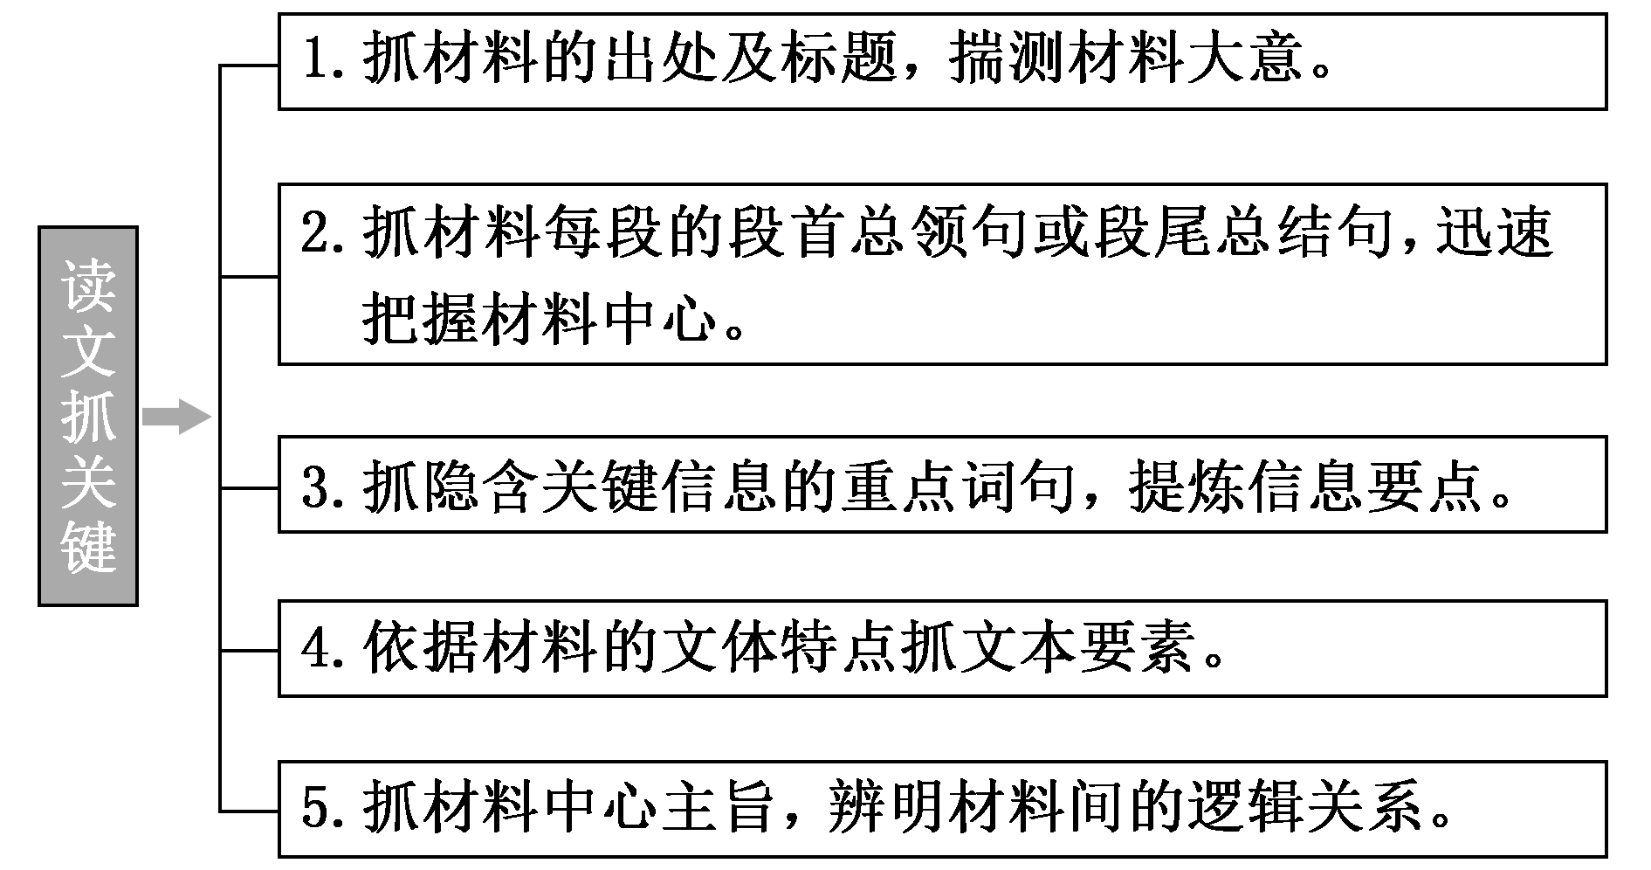
读文抓关键

Slide 17
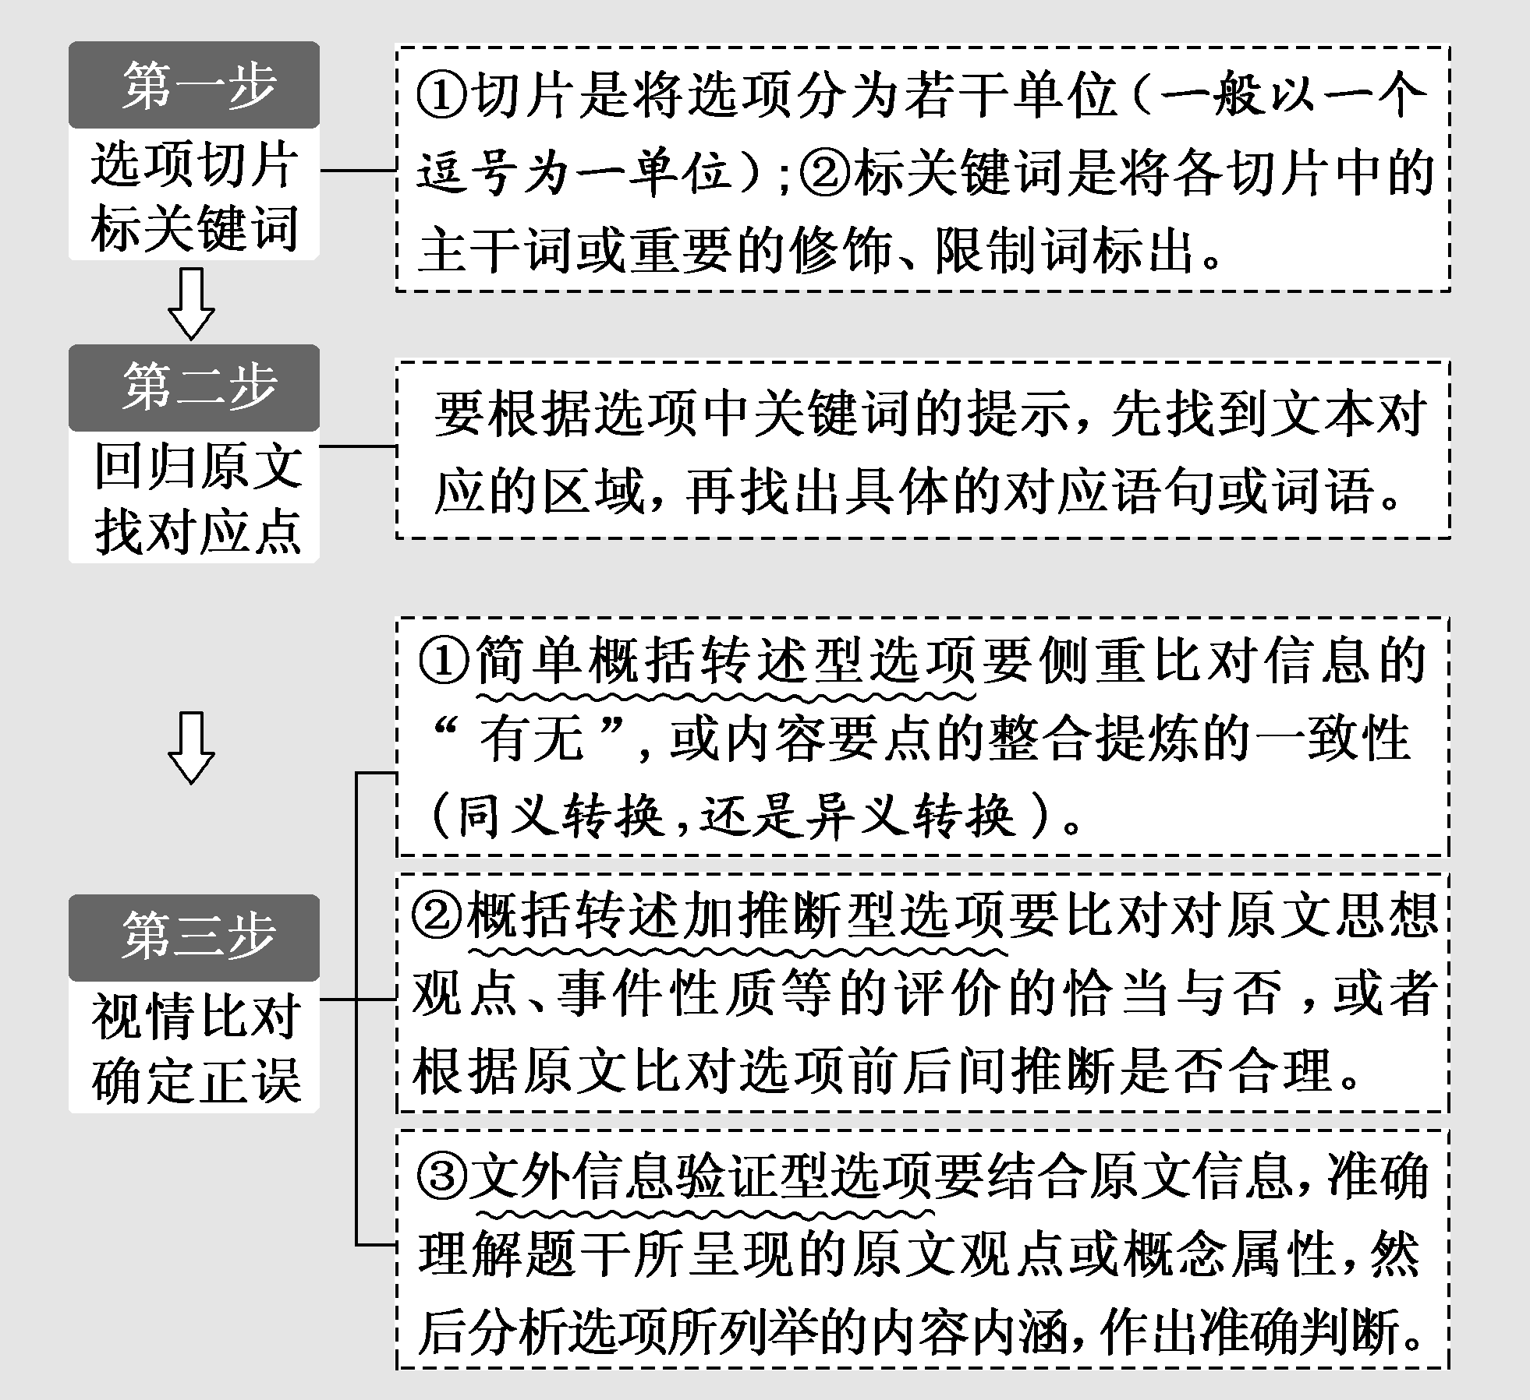
选择题准确理解
“3步骤”

Slide 18
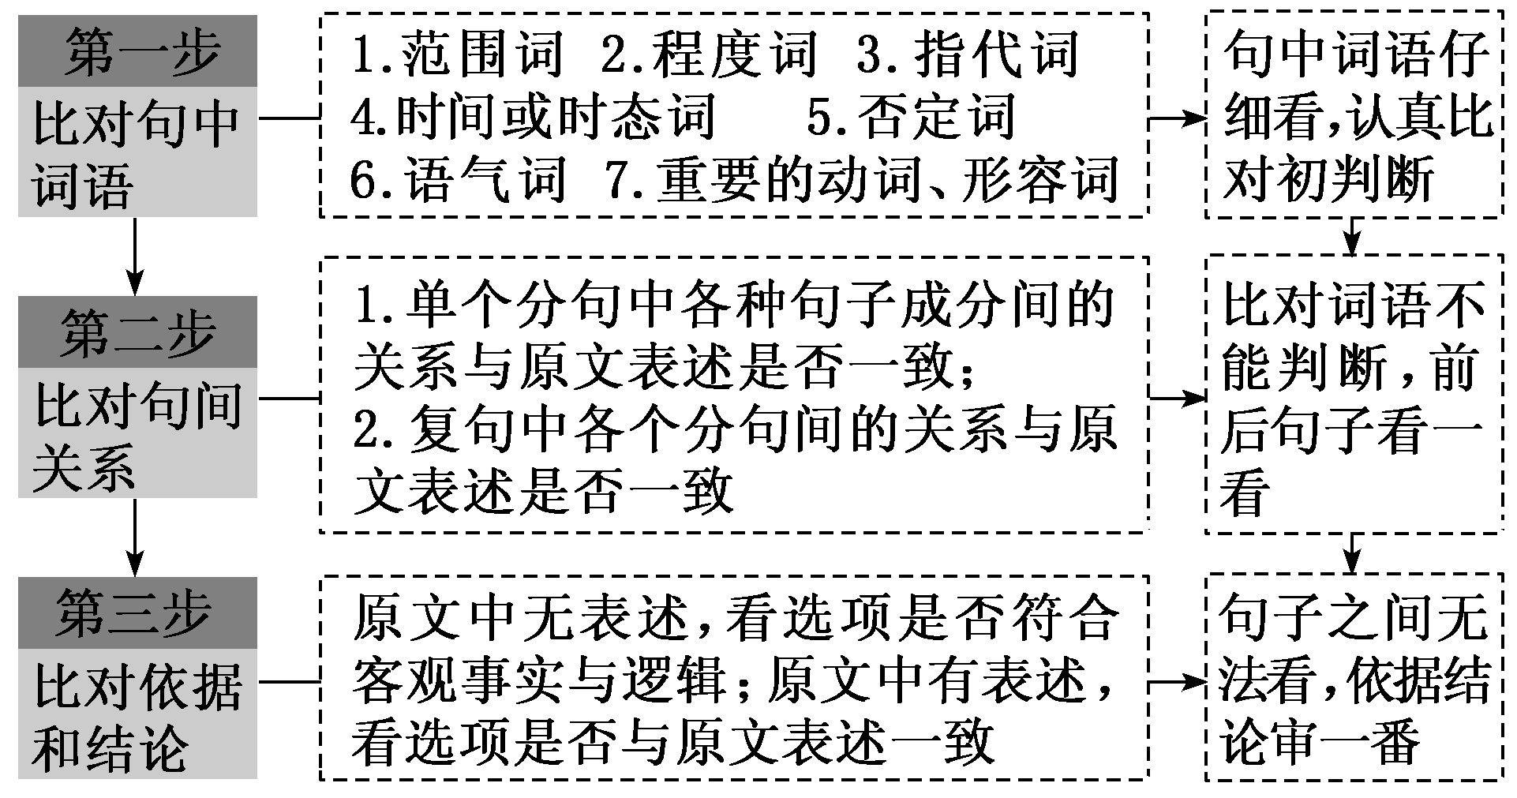
定位比对，巧解信息理解分析题

Slide 19
明选项8大设误方式
设误方式(一) 曲解文意
设误手段 | 命题者命制选项时故意更换个别关键字词或说法，造成一字、一词之差或说法相异，从而背离原文意思，歪曲作者观点。
判定技巧 | 要判断“曲解文意”干扰项，一定要仔细比对原文，充分理解文意，看选项是否在概括转换时更换了意思。
设误方式(二) 混淆是非
设误手段 | 命题者命制选项时在事物的性质上设置干扰，有意将阅读材料中肯定了的事物加以否定，或者将否定了的事物加以肯定。
判定技巧 | 要判断“混淆是非”干扰项，在阅读文章或选项时，要特别注意区别作者对每一种事物的观点态度，特别注意含有作者观点态度的语句，更要格外关注表示肯定和否定的关键词。

Slide 20
设误方式(三) 无中生有
设误手段 | 干扰项的内容在原文中根本找不到依据，或原文中并无此意，而是命题者凭空捏造出某种意思用来迷惑考生的。
判定技巧 | 要判断“无中生有”干扰项，在做题时要仔细检查所给选项的内容是否能在原文中找到依据，或者是否能根据原文合理地推断出来。
设误方式(四) 偷换概念
设误手段 | 命题者在解释概念或解释文意时，故意弄错对象，迷惑考生，使考生误入歧途；或者暗中将两个概念的内涵(如属性、作用、发展趋势等)进行了调换、改变或混淆，乍看与原文的说法一样，但仔细推敲就会发现实际上并不是一回事。
判定技巧 | 要判断“偷换概念”干扰项，在阅读文章或选项时，要特别注意事物的对象，应注意看选项中是否存在信息错误对接的现象，尤其看选项中的陈述对象(一般是主语或宾语)与原文中句子的陈述对象是否一致。

Slide 21
设误方式(五) 混淆时态(未然已然、或然必然)
设误手段 | 命题者命制选项时故意把“未然”(还未实现)说成“已然”(既成事实)，或者把“或然”(可能发生的情况)转述为“必然”(必定发生的情况)。也可能反之，将“已然”说成“未然”，把“必然”说成“或然”。
判定技巧 | (1)如果文章或选项中有“目前”“打算”“预计”“已经”“将来”“了”之类表示时态的词语，要注意是否出现未然已然混淆的错误。 (2)如果文章或选项中出现了“可能”“也许”“或许”“大概”“一定”“必定”“必然”等表推测判断词语时，要认真辨析是否出现或然必然混淆的错误。

Slide 22
设误方式(六) 张冠李戴
设误手段 | 命题者命制选项时在表述对象上设置干扰，有意将此人表述成彼人，将此事物表述成彼事物，将事物的此方面表述成彼方面。比如把某一时间、地点，说成是另一时间、地点。
判定技巧 | 要判断“张冠李戴”干扰项，阅读文章时，需要圈出陈述对象，要特别注意选项的主语与宾语，因为“冠”往往出现在选项的主语或宾语的位置上；当选项中出现类似“××的观点是×××”这样的句子时，应注意原文中是否有此类情况。另外，还要留心文中代词的指代，要联系上下文弄清指代性词语指代的具体内容。

Slide 23
设误方式(七) 以偏概全(扩大缩小)
设误手段 | 命题者命制选项时故意增删、改动文中表示范围限制或表示程度轻重的词语干扰考生，主要以部分代整体(或相反)、以个别代一般(或相反)、以特殊代普遍(或相反)等，从而使考生做出错误的判断。
判定技巧 | 要判断“以偏概全”干扰项，在阅读文章时，一要特别注意词语前边的修饰与限制词，看一看选项与原文中的指代内容是否存在范围、程度以及频率上的差异；二要注意原文表述是涵盖全部还是有所针对，是特称还是全称。

Slide 24
设误方式(八) 关系混乱
(1)必要(条件)充分(条件)混淆：必要条件一般用关联词“只有……才……”来表示，充分条件一般用关联词“只要……就……”来表示。两者语意不同，如果混用，就会出现错误。
(2)因果关系混乱：一是强加因果，即把没有因果关系的内容说成有因果关系；二是因果倒置，即将原因说成结果，或将结果说成原因。当选项的表述出现因果关系时，要注意其是否恰当。
(3)条件结果混乱：一是条件结果不对应，即本来是甲条件造成甲结果，乙条件造成乙结果，却错误地说成甲条件造成乙结果或乙条件造成甲结果；二是条件结果颠倒。当选项的表述出现条件关系时，要注意其是否恰当。

Slide 25


（一）小说

Slide 26
小 说 | 任 务 |  | 考 点
 | 任务一 | 分析情节——理清结构， 关注作用与手法 | 问题一：情节在文中有哪些作用？
 |  |  | 问题二：情节手法（叙事技巧+安排技巧）题如何规范分析？
 | 任务二 | 概括形象——把握特点， 分清角色与角度 | 问题一：怎样全面准确地概括形象特点？
 |  |  | 问题二：如何解答形象塑造方法题？
 |  |  | 问题三：如何分析人物形象（物象）的作用？
 | 任务三 | 赏析环境——明辨题型，关注效果 | 问题：如何根据类型，具体全面地分析环境描写的效果？
 | 任务四 | 特征与技巧——深析文体与语言， 领悟艺术魅力 | 问题一：如何从不同角度分析小说的文体特征？
 |  |  | 问题二：如何深入品味语言技巧题？
 | 任务五 | 探究主题——思考要广，开掘要深， 探究小说意蕴 | 问题：探究小说主题（标题、结尾段的意蕴）

Slide 27
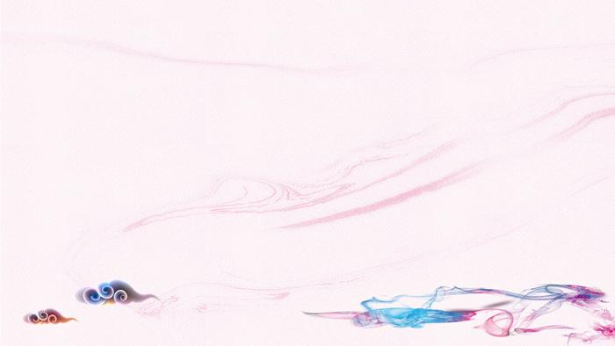
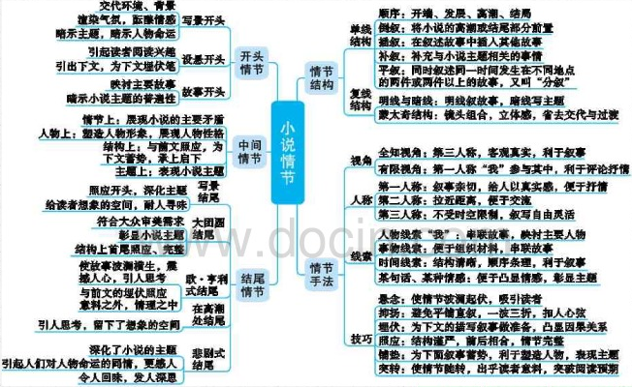
任务一 分析情节——理清结构，关注作用与手法

Slide 28
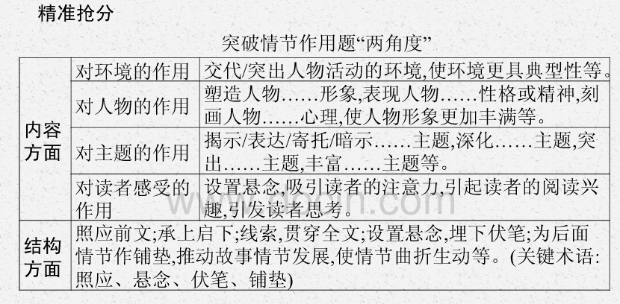

Slide 29
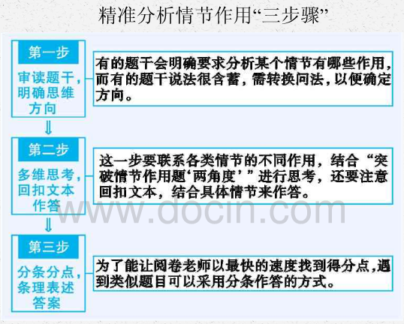

Slide 30
典例分析：细节的作用
典型示例： 【2020年海南卷双雪涛《大师》】
8．本文多次提到“板凳”，这是富有意味的细节。请分析这里“板凳”的用意。（6 分）
参考答案：
①细节真实：板凳作为家常用品，与父亲形象、身份及街头下棋场景相符，写出了日常生活气息。
②以板凳反映心理：“我”给父亲背着板凳跟他去下棋，既是儿子又像徒弟，包含着“我”对父亲的跟从心理。
③含有一定寓意：雪夜学棋之后背着两个板凳出去，意味着“我”得到了父亲认可。
（答对1点2分，答对2点3分，答对3点4分）
试题解析：题干要求分析“板凳”这一富有意味的细节的用意。
“我就跟着父亲出去下棋，父亲走在前面，我在后面给背着板凳”“背上板凳跟着父亲走”“现在我回想起来，那个夜晚特别长。从那以后出去，背上了两个板凳。”从“一个板凳”意味着“我”对于父亲的追随和崇拜，到后来“两个板凳”也就暗示着父亲对“我”棋艺的认可，“我”终于获得了属于自己的一席之地，其中作为儿子收获父亲认可的自得，以及父亲对于儿子进步的欣慰，从这个小细节中生动地传递了出来。

Slide 31
典型示例： 【2021年南京三模林斤澜《新生 》
8.小说中“报路行话”的情节用墨较多，请分析其作用。（4分）
【参考答案】表现老大爷富有生活经验和审美情趣； 巧妙交待了一路行程；调节了小说的叙事节奏， 使小说张弛有度； 有浓厚的生活气息， 增强了小说感染力。 （4 分）
【补充细则】 从“人物” “环境” “情节” “效果” “主题” 五个角度作答， 每点 1 分， 意思对即可。
【补充答案】 人物： 表现老大爷富有生活经验和审美情趣。 1 分。
环境： 巧妙交代了一路行程； 侧面烘托了山路的艰险； 体现山区的风俗文化， 具有地域特色。 1 分。
情节： 调节了小说的叙事节奏， 使小说张弛有度； 舒缓文章紧张的气氛。 1 分。
效果： 有浓厚的生活气息， 增强了小说的感染力； 增添文章文学性， 富有诗意美。 1 分。
主题：民风淳朴善良， 人与人之间互帮互助的人情美、 人性美。 1 分。

Slide 32
情节安排技巧
(1)制造情节波澜技巧
名称 | 释义 | 作用
抑扬 | 对写作对象或欲扬先抑或欲抑先扬，然后陡然一转，出乎读者所料。 | 使文势曲折多变，使文章产生峰回路转、跌宕起伏的效果，增强作品的可读性。
悬念 | 是作者为了激活读者的“紧张与期待的心情”，在艺术处理上采取的一种积极手段。通俗地说，它是指在小说的叙述中先设置一个谜面，藏起谜底，在适当的时候再予以点破，使读者的期待心理得到满足。 | 设置在开头，引领下文，引人入胜；设置在文末，有意料之外、情理之中之效；设置在矛盾处，勾连情节，深化内容。
对比 | 把两种对立的事物或者同一事物的两个不同方面放在一起相互比较。 | 渲染气氛、表现事物或突出主题。
衬托 | 描绘某一事物来表现另一事物的艺术手法。它分为正衬和反衬两种。 | 使文章更生动，人物、事物形象更突出，主题更鲜明。
突转 | 在小说结尾部分，作者常常采用突转的方法形成情节的某种“巧合”、某种意料之外的反转，或者是人物性格的“急剧改变”。 | 收到意料之外、情理之中的效果，对表现小说主旨起到画龙点睛的作用。

Slide 33
(2)情节安排严密技巧
名称 | 释义 | 作用
线索 | 是贯穿整个作品情节发展的脉络，它可以是小说中的某个人物、某个事物，也可以是作者的情感、小说的事件，还可以是故事发生的空间、时间。 | 使情节更加集中紧凑；使人物性格更加突出，形象更加丰满；使主题更加丰富，得以深化。
照应 | 是篇章间的某些内容和意思在不同部位上的互相关照与呼应。 | 使情节连贯，脉络清晰，结构紧凑。
伏笔 | 作者对将要在作品中出现的人物或事件，预先作的提示或暗示。 | 使全文前后呼应，结构更严谨，情节发展更合理，前后因果更分明。
铺垫 | 也称铺叙衬垫，它是为了衬托主要人物或事物而铺叙另外的人物或事物以做衬垫。 | 蓄积气势，突出主旨。

Slide 34
典例分析
典型示例： 【2020年高考全国Ⅰ卷（美）海明威《越野滑雪》】【结合“文艺理论”】
9．海明威的“冰山”理论将文学作品同冰山类比，他说：“冰山在海面移动很庄严宏伟，这是因为它只有八分之一露在水面上。”本小说正是只描写了这露出水面的八分之一。请据此简要说明本小说的情节安排及其效果。 （6分）
参考答案： ①小说的情节是两人的越野滑雪及在小客栈的逗留，这只是小说“露出水面的八分之一”；
②通过小说已有的情节安排，可以推测出其背后隐藏着更为丰富的内容，尤其是两人在滑雪之外的生活；
③这种情节安排使小说大量留白，引人遐思。
试题解析：一般来说，题干表述语越多越长，信息量也就越大，所以从题干中找到答题角度十分必要。就本题而言，答题思维是“判断理论要点，结合文本具体分析”。根据题干对文章情节安排 “八分之一露在水面”的判断，可梳理文章相关情节，进行回答。而“谈谈效果”，可借助“相似概念”（留白）的置换进行设问，即通过思考“西方这一理论大约相当于中国的什么文艺理论？”这一个问题，更好地体会作者情节安排上的“苦心孤诣”。

Slide 35
典例分析：情节线索题
典型示例： 【2016年全国新课标Ⅱ卷《战争》】
6.小说以“电话”为线索对人物的塑造、情节的安排有什么作用?请简要分析。(4分)
参考答案： ①一个电话将两人命运连在一起，偶然与必然交错，凸显了战争背景，强化了戏剧性情节；
②主人公言行主要通过电话聊天呈现出来，便于透露人物心声，使人物形象更加真实；
③电话交流的限制性给小说留下较多空白，丰富了人物与主题的想象空间。
试题解析：在小说中“电话”是线索，也是“物象”，根据题干的指向性可以从人物形象、情节结构以及本身的特色角度思考作答。
一开篇，男女主人公因为一个“错误”的电话而相识，小说由此展开对战争背景下普通人（小人物）命运的刻画；
因为又是电话交流，所欲对人物语言的描写居多，这样可以更好地塑造人物形象；
从艺术效果上，二人因电话而结缘，使得故事更有戏剧性。

Slide 36
情节结构模式
(1)传统小说模式(线性结构模式)
常见模式 | 解读
单线结构 | 基本模式为开端——发展——高潮——结局，完整模式前面还会有序幕，后面还会有尾声。目前高考选文多为这样的结构模式。
双线结构 | 由两条线索组成，或一明一暗，或一主一次。
摇摆式 (一波三折式) | 即通常所说的“一波三折”。大多数小说的情节发展轨迹并不呈现为一条直线，不会很顺利地循着开端、发展、高潮、结局行进，而往往会在发展或高潮处横生枝节，使情节发生波折，经历一定的波折后，再回到正轨。这就出现了情节的摇摆。情节的摇摆往往赋予小说更为摄人心魄的魅力。
对话式 | 以人物在特定场景中的富有个性的对话，构成作品的主体。言为心声，这种形式便于突出人物性格特征，结构简洁明快。采用对话的手法，直接切入生活的横断面，透视人物的精神世界，将他们各自所持生活态度的差异显示出来；在有限的篇幅里，折射出较丰富的思想。

Slide 37
(2)外国小说模式
常见模式 | 解读
“延迟”式 | 作者竭力给故事、人物、心理的紧张设置障碍，又不使读者觉得希望完全破灭，在这种捉迷藏式的游戏中，一环扣一环，实现小说的结构张力。如《牲畜林》。
“突转”式 (欧·亨利式) | 在结尾处情节突然向相反方向转变，揭示真相，而这个真相通常都出人意料，但由于前面的情节早已埋下伏笔，照应前面的情节，一切又都在情理之中，从而增加小说情节的生动性。
“横截面”式 | 将时空浓缩到一个小小的点上，在精巧的结构中展开漫长的时间和立体的无限空间。如《半张纸》。
意识流 | 它打破了时间这一恒常的维度，让人物的意识在超时间的空间里按照心理时序任意往来。如《墙上的斑点》。

Slide 38
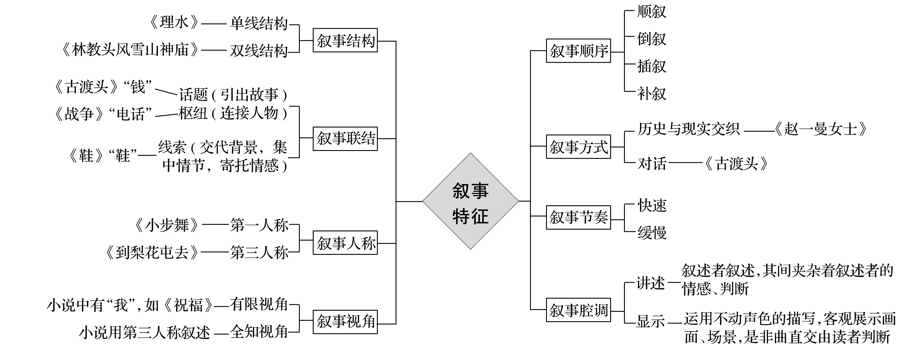
情节的叙事技巧

Slide 39
构思特点
①材料选择方面，自由丰富，不受时空限制，形散神聚；
②组织材料方面，线索清晰，以时空变化为线索，贯穿全文，结构严谨，层层深入；
③手法多变，历史与现实交织、记叙议论、抒情相结合，虚实结合。

Slide 40
典例分析
典型示例： 【2018年高考新课标Ⅰ卷阿成《赵一曼女士》】
6．小说中历史与现实交织穿插，这种叙述方式有哪些好处？请结合作品简要分析。（6分）
参考答案：
①既能表现当代人对赵一曼女士的尊敬之情，又能表现赵一曼精神的当下意义，使主题内蕴更深刻；
②可以拉开时间距离，更加全面地认识英雄，使人物形象更加立体；
③灵活使用文献档案，与小说叙述相互印证，使艺术描写更真实。
试题解析：本题考查对作品艺术手法的鉴赏。题干要求分析“历史与现实交织穿插叙述方式的好处”，指向性清晰。在分析小说的叙事方式时，应注意结合小说的文本特征进行分析：事件的叙述方式，主要有倒叙、插叙等；叙事的视角，以第几人称或“谁”的视角叙诉；叙事的重点，叙事离不开人物，叙事选择的是人物的语言、动作、心理、肖像的哪一方面。其次，作为 “作用”类题目，可以从小说三要素以及主题的角度，即主题的表现、人物形象的塑造、表达效果三个方面来考虑。

Slide 41
8.小说在叙事上有哪些特点?请结合文本分析。 ——《麦穗的故事》常辰哲
①采取全知视角，采用第三人称，以旁观者身份来讲述“麦穗”的故事，不受时空限制，叙述自由灵活，显得客观冷静；
②采用顺叙，按照“麦穗”成长的时间顺序自然展开，以“麦子梦”为线索，虚实结合不蔓不枝，清晰地展现了主人公由一个普通的山村娃成长为一个优秀戍边战士的过程。
③巧妙采用片断组合手法（或蒙太奇手法），将出生起名、人武部报名、长跑唱歌哭泣、梦境等情景描写与叙事相结合，叙事简洁明快，集中紧凑。
④采用多种表现手法，叙事中运用动作描写、心理描写等手法多角度塑造“麦穗”积极进取、富有责任感的形象。

Slide 42
《红梅》
川端康成
8.作品叙述舒缓，没有太强的故事性，这样写对表现小说的内容有什么作用? 试作探究。(6分)
【参考答案】
（1）有助于刻画小说中女儿的形象特征：经历平常，性格平和;也有助于表现家庭惯常的生活状态，平凡而琐碎;
（2）淡化了情节，有助于形成作品的抒情风格，表达对这种美好的生活点滴的追忆。(6分)

Slide 43
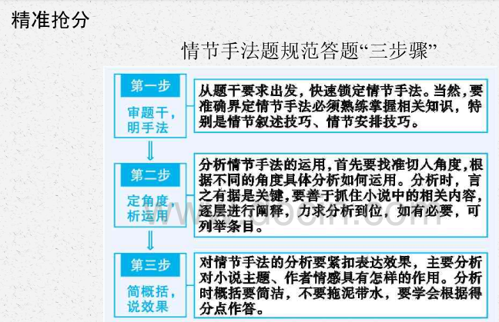

Slide 44
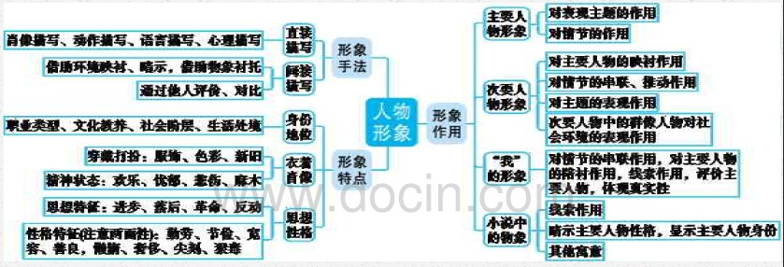
任务二 概括形象——把握特点，分清角色与角度

Slide 45
问题一 怎样全面准确地概括形象特点?
全面准确概括形象特点“两步骤”
第一步：审题，定题型
根据题干分清是形象特点概括还是性格特点概括，性格特点是人物内在的性情品格，形象特点除了包含内在的性格特点外，还包括人物外在的形象、身份等。
弄清楚题干要求是概括还是分析，“概括”题只要求写出人物形象或性格特点，“分析”题要结合文本内容分析。
第二步:明角度、找对应
熟练掌握下面“概括形象特点的5个角度”，从文本中全面勾画、分析、判断。
①从小说中交代的人物身份、地位、经历、教养等方面入手。因为这些直接决定人物的言行影响人物的形象(性格)。
②从刻画人物的手法入手。通过小说对人物的外貌、动作、语言、心理、细节等正面描写和侧面描写进行分析，概括出人物的形象(性格)特征。
③从分析情节入手，把握人物的形象(性格)特征。情节一般是通过描写人物思想性格和情感欲望的冲突以及因此引起的人物之间的关系、人物命运的变化来展开的。
④从分析环境入手，探究人物命运及其思想性格之所以如此的社会原因，有时还要联系人物活动的社会历史背景。
⑤从人物间的关系、作者的议论（评价）、作品中其他人物的评价入手。许多小说作品所提供的人物往往不止一个，这就要求我们准确分析几个人物之间的关系，确定主次，从他们之间的复杂关系中把握主要人物的性格特征。作者的评论或其他人物的评价，更是人物性格特征的直接体现。

Slide 46
扬州市2020-2021学年高三上学期期初语文试题及答案
等待失主
司玉笙
8．结合小说内容，简要分析老头儿的形象特征。
①爱惜旧物。如：认为“多好的东西都当垃圾扔了、浪费东西看似不丢人，实际上是等于犯罪”等等；
②热心善良。如：捐赠衣物，寻访失主；
③恬淡随和。如：妻女对他拾废品有埋怨情绪，他不以为意，并不生气，依然做他喜欢的事；
④坚定执着。如：坚持要找到照片的失主，不听女儿劝阻，执着要等待失主；⑤细心认真。如：对待废品，细心整理。

Slide 47
典例分析：人物形象题
典型示例： 【2016年全国新课标I卷《锄》】
（4）“我不是锄地，我是过瘾”这句话，既是理解六安爷的关键，也是理解小说主旨的关键，请结合全文进行分析。（8分）
参考答案：
六安爷层面（4分）：
①六安爷用这句话来回应村人的劝阻，由此能感受到他温和而又固执的性格特征；（2分）
②百亩园即将不复存在，六安爷的眼睛也快要失明，他要过在百亩园劳作的“瘾”，由此能体会到他内心的隐痛。（2分）
小说主旨层面（4分）：
①在大地上劳作是一种“瘾”，即劳动者的精神需要；（2分）
②随着传统的农业生产、生活方式的结束，精神的意义只剩下“过瘾”，令人叹惋又发人深思。（2分）
试题解析：本题考查关键语句对小说的人物及主题的理解。
从人物的角度，作答时应抓住“不是锄地”“是过瘾”等词语，体会六安爷的内心世界，他是在抓住最后的机会与土地告别，读来令人唏嘘，也表现了他对农村传统生活方式的守护；
同时，从中不难看出小说的主题，即现代科技对农村产生的冲击，引发作者的思考。

Slide 48
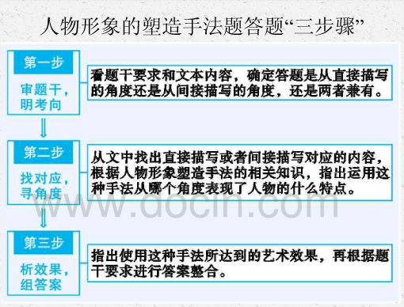
问题二
如何解答形象塑造手法题？

Slide 49
问题三 如何分析人物形象（物象）的作用？
解答形象作用题：“角色”＋“角度”
1．定位形象角色
形象定位最常出现的问题就是主要人物和次要人物不分，进而造成思考角度偏差。看文中主要写谁，谁就是主要人物；谁最能表现文本的主题，谁就是主要人物；如果不属于主要人物，则为次要人物。
2．定位答题角度
（1）叙述视角上：“我”是故事的见证者（或亲历者、讲述者），使故事显得真实亲切拉近了作品与读者之间的距离。
（2）情节结构上：贯穿全文，充当线索，把故事相关的情节自然地融合在一起，推动情节发展。
（3）次要人物上：对主要人物起陪衬作用，凸显主要人物的品质，表达思想感情使主要人物加鲜明清晰。
（4）主题表达上：同主要人物一起凸显主旨，掲示小说的主题，増添小说的艺术感染力。

Slide 50
物象的作用 【日】川端康成《红梅》：文中“红梅”先后两次出现，有哪些作用？
①第一次，由红梅哪支先开花的争论，引发父亲对人生命短暂的感慨，并为下文买点心争论作铺垫。
②第二次，写红梅照例从下边的枝桠先开花是为了证实父亲的感慨，并写出女儿对红梅依旧，父亲不在的感伤“子孙万代”就是他曾经收藏的那一对。
③两处内容前后照应，推动情节向前发展。
④将红梅的美同哀伤情感相融合:美好艳丽的红梅又与家庭中的美好生活回忆相互映衬，虽然岁月已逝，但家庭的温暖记忆长存。(2分)
专题六：我的作用
[日本]志贺直哉《灰色的月亮》：“我"在小说中有何作用?请简要分析。(4分)
①“我”是故事的见证者与参与者，增强了小说的真实性；
②“我”是贯穿全文的线索，推动了情节的发展；
③“我”对少年工人的楼惨处境无能为力，深化了小说的悲剧性性主题。
(答出一点给 2 分， 答出两点即可。意思答对即可。如有其他答案，可酌情给分。)

Slide 51
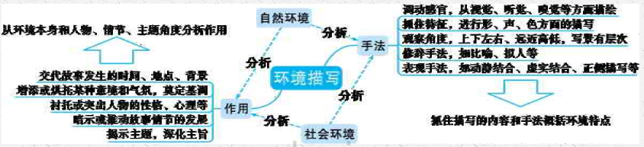
任务三 赏析环境明辨类型，关注效果必备知识建构

Slide 52
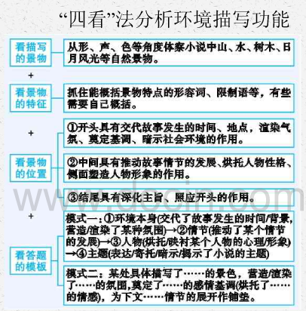
问题：
如何根据类型，具体全面地分析环境描写的效果？

Slide 53
典例分析：环境作用题
典型示例：【2021八省联考川端康成《秋雨》】
9. 这篇小说体现了什么样的情感氛围？作者是如何表达这种情感氛围的？（6分）
参考答案：9.第一问：这篇小说体现了生命美丽但无常易逝的伤感氛围。
第二问：①通过现实中律子随时可能会早逝的不幸来表现；
②通过团火降落红叶山的幻影来渲染。
试题解析：情感氛围体现在开头写“幻影”以及中间写“秋雨”的部分。幻影中有高山深谷、蔚蓝天空、苍茫暮色，更有潺潺流水、满山红叶与从上空降落下来的一团团小火球。这是一幅梦幻、迷离，纯净浩渺，雄奇壮观、诡异怪谲而又静谧无声的画面。“秋雨”中描绘的是一种既风雨交加又壮观激烈的生动画面。一方面，深秋的冷雨铺天盖地，侵入“我”的梦境，苦涩淋漓，冷落凄美；一方面又舒缓有致，富有节奏感，如同音乐般美好。总之， “幻影”和“秋雨”所描绘的画面赋予小说情感氛围是起伏不定、变幻莫测的，象征着人在无可逃避的悲剧命运面前的无力与脆弱，体现出空灵幽寂的伤感之美。

Slide 54
典例分析：环境作用题
典型示例：【2019年高考新课标Ⅲ卷《到梨花屯去》】
8．小说中有多处景物描写，请分析其功能。（6分）
参考答案：①到梨花屯去的沿途风景，为故事开展提供自然背景；
②以景物描写的插入来配合氛围的变化以及谢赵二人的心理变化；
③使小说具有清新的田园风格，流露出生机勃勃的时代气息。
试题解析：此题考查学生分析小说环境描写作用的能力。
本文有多处环境描写，它们本身就是去梨花屯的沿途风景，也是故事开展的自然背景；
而“三只白鹤高高飞过……在蓝天里显得又白又亮”“路旁出现一条水沟，水欢快地流淌着，发出叫人喜悦的响声……”等处景物描写还烘托表现了谢赵二人的心理变化；
小说多处以初夏的山野风光作为背景，包谷、布谷、白鹤、流水、水田、泥土……这些意象散发着浓厚的乡土气息和醉人的诗情画意，使小说也洋溢着清新的田园风格，流露出生机勃勃的时代气息。

Slide 55
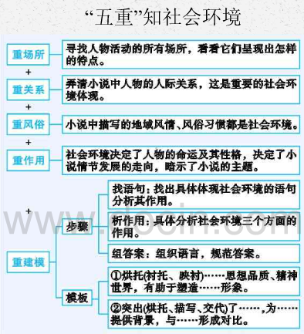

Slide 56
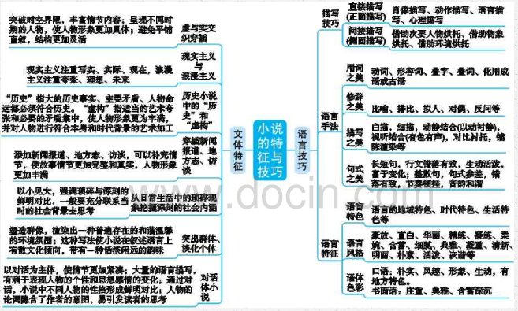
任务四
特征与技巧——深析文体与语言，领悟艺术魅力

Slide 57
问题一 如何从不同角度分析小说的文体特征？
鉴赏小说文体特征“三角度”
1．从内容的角度分析文体特征
一般说来，表现人类在未来世界的物质精神文化生活和科学技术远景，交织着科学事实和预见、想象的是科幻小说以史实为基础，融合艺术虚构和现实细节的是故事新编。
2．从小说叙事艺术技巧的角度分析文体特征
鉴赏小说的情节叙述手法（叙述人称、叙述视角、叙述方式），情节结构手法（悬念、抑扬照应、伏笔、对比、托、铺整、突转、线索）是分析文体特征的一条重要途径，分析时要注意技巧与情节铺展、人物塑造的关系。
3. 从小说语言描写的角度分析文体特征
小说通过叙述人的语言来描绘生活事件，塑造人物形象，表达思想意蕴，我们可以根据这些语言描写来分析小说的文体特征。

Slide 58
熟悉重要的小说类别及特征
小说类别 | 文体特征 | 代表作家 | 旧题重现
科幻小说 | 科学性（真实性）、幻想性、文学性，指向现实及人性 | 刘慈欣、[美]阿西莫夫 | 只有科学，没有人情，科幻小说就变成冷冰冰的科学知识的堆砌。探究本文如何体现科技与人性的结合。（[美]阿西莫夫《第一定律》）
历史小说 | 历史与现实的相互照应，对现实的讽刺批判性 | 鲁迅 | 《理水》是鲁迅小说集《故事新编》中的一篇，请从“故事”与“新编”的角度简析本文的基本特征。 ——鲁迅《理水》
散文化小说 | 淡化情节，虚化人物，抒情性浓，意蕴深远 | 刘亮程 | 有人称《虚土》为“散文化小说”，请根据节选部分分析其“散文化小说”的特点。（刘亮程《一个人的名字）》

Slide 59
熟悉重要的小说类别及特征
小说类别 | 文体特征 | 代表作家 | 旧题重现
魔幻小说 | 荒诞性与真实性相互交织 | 莫言、[哥伦比亚]加西亚·马尔克斯、[意]伊塔洛·卡尔维诺、[捷克]弗兰兹·卡夫卡 | 莫言曾说“无论在创作思想上，还是在艺术风格上，都必须有点邪劲儿”，请结合作品简要分析其艺术风格上的“邪劲儿”。（莫言《红高粱》）
 |  |  | 本文作者虽然是享有世界声誉的魔幻现实主义作家，但本文却没有任何魔幻色彩，而是浓浓的批判现实主义风格，请结合小说文本谈谈作者对现实的批判指向。（马尔克斯《普通的一天》）
 |  |  | 在现实世界中显然不会产生如此荒诞的事情，但在小说中，“我”的一切却给人以真实感，为什么？（[意]卡尔维诺《孤独》） 有人说，这篇小说在荒诞中藏着真实。请从“真实”这一角度结合作品简要分析。（[意]卡尔维诺《高速公路上的森林》）
寓言小说 | 虚幻性、讽喻性，主旨丰富 | [日]安房直子 | [日]安房直子《狐狸的窗户》

Slide 60
文体知识补充
一、真实性与文学性
什么是真实性？真实不等于事实。
事实是针对客观而言的，真实是针对主观而言的。事实是真实的基础，社会生活是小说创作的源泉，但小说不以呈现事实为目的，小说要表达的是作家对社会现实的深刻理解，而不是单纯呈现他所目睹的事实。
因此，文学的真实、小说的真实不只是生活的真实，更是加工、提炼过得艺术真实。
什么是文学性？一切文学作品都具有文学性。
小说的文学性指的是运用形象的语言、精巧的结构、曲折的情节等各种各样的艺术手法来反映生活、表达情感。

Slide 61
文体知识补充
二、科学性与文学性
对于科幻小说而言，科学性有两层含义：
一是内容、题材有关科学问题；
二是以科学事实和预见为基础，能激发人们的想象力和创造性。
所谓文学性：
一是指有较强的文学思维，如注重场景设计、想象奇幻；
二是指有强烈的文学手法，如精巧的构思、出彩的叙事、精彩的描写等；
三是指表达目的不只是表现科学原理发现等，更是科学幻想背后的人情、人文、文化和文明，如人类与宇宙的关系、人类社会未来的命运等。

Slide 62
典例分析
典型示例： 【2018年高考新课标Ⅲ卷刘慈欣《微纪元》】
6．结合本文，谈谈科幻小说中“科学”与“幻想”的关系。（6分）
参考答案：
① “科学”是“幻想”的基础。本文情节的基本框案，即地球灾难及文明重生，就是在宇宙科学基础上演绎的；而文中细节如宇宙飞船的星际航行、虚拟游戏、视频眼镜等，都已是或部分是科学事实。
② “幻想”是对“科学”的拓展。本文幻想出“宏纪元”与“微纪元”，是在科学的基础上合理展开。③科学与幻想的结合。本文通过对黑白色地球幻想，引起人们对文明的思考，体现了科幻小说人文关怀与科学精神融合之美。
试题解析：审题时一定要抓住题干所要求的“科幻小说”“‘科学’与‘幻想’”等词语思考，首先答出在科幻小说中“科学”与“幻想”的关系，然后既要联系文本，又要联系自己对科幻作品的理解展开分析，切不可脱离题目要求，只谈“科学”或只谈“幻想”。 。

Slide 63
文体知识补充
三、魔幻性与真实性
所谓魔幻性，大致与荒诞性相似，在小说中主要指：
一是题材内容荒诞不经、脱离现实生活，或者人物、事件不存在于现实生活中，或者用神话故事形式；
二是情节荒诞、离奇；
三是笔法荒诞，包括荒诞离奇的描写、意识流的手法、时空穿梭的构思等。
魔幻是现实的变形，其中必然蕴含着真是，这里的真实性既有生活真实，更有艺术真实，如人物真实、情节推进合乎逻辑，反映的现实生活和主题都是真实可信的。

Slide 64
典例分析
典型示例：【2019年高考新课标Ⅰ卷鲁迅《理水（节选）》】
《理水》是鲁迅小说集《故事新编》中的一篇，请从“故事”与“新编”的角度简析本文的基本特征。（6分）
参考答案：
（1）从内容上说，这篇小说取材于大禹治水的传说故事，但是作者虚构了很多原故事中不存在的人物和情节，推陈出新。作品考查典籍博采文献，富有历史韵味；
（2）“新编”表现为新的历史讲述方式，如细节虚构、现代词语掺入、杂文笔法使用，作品充满想象力及创造性；
（3）这篇小说以传说为基础，以新编为手法，体现出一种创新思维。着眼于对历史与现实均作出关照，作品具有深刻的思想性。

Slide 65
典例分析
典型示例：【2019年高考新课标Ⅰ卷鲁迅《理水（节选）》】《理水》是鲁迅小说集《故事新编》中的一篇，请从“故事”与“新编”的角度简析本文的基本特征。（6分）
试题解析：考查把握文本基本特征的能力。
可以说， “虚构性” 是最能体现小说性质的要素。在《理水》中，鲁迅一方面依据史有所载的神话传说，塑造了上古时代治水英雄大禹的形象，同时又大胆突破传统历史小说的形式规范，将30年代中国社会形形色色的丑陋乖讹现象披上历史的外衣，讽刺性地嵌入上古时代的神话氛围里。
此外文本的“新”还体现在语言的运用上，在讲历史故事的同时揉进了诸如“水利局”“时装表演”“摩登”等现代新词，尧舜的天下不仅有满嘴外语以做学问谋生的学者，还有幼稚园、飞车等古代根本不存在的事物。
鲁迅有意将现代话语和事物植入到古代的时空环境中，使时间错综交叉，呈现出非古非今、亦古亦今的特征，使文本的结构呈现出反讽的艺术形态。
这种奇诡的艺术构思最典型地体现了作家在 《故事新编》 中所追求的“故”事 “新”编的独特艺术风貌。

Slide 66
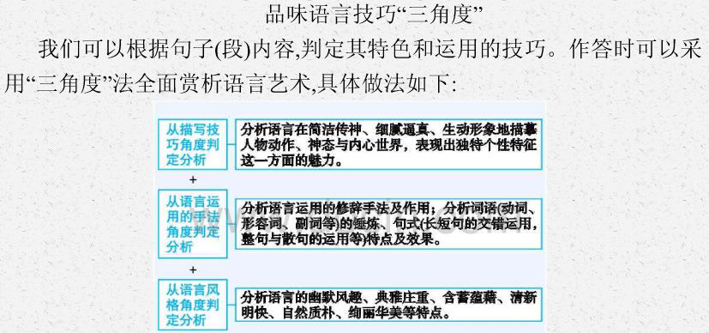

Slide 67
【特别提示】
对语言风格的分析还要注意三个特色：
（1）时代特色。常表现为文章的一些词语只在某一些特定的时代使用，有明显的时代气息。如“共享汽车”手机支付“云计算”展现了当前的时代风貌。
（2）地域特色。常表现为大量使用方言、俚语等。比如老含出生并长期生活在北京，他的骆驼祥子》中就带有浓郁的北京口语化的词汇。
（3）语体特色。口语充满生活气息，书面语则典雅庄重。

Slide 68

南通泰州二模 汪曾祺《文游台》
9.汪曾祺曾说：“在文风上，我更有意识地写得平淡。我的语言一般是流畅自然的，但时时会跳出一两个奇句、古句……我希望融奇崛于平淡。”请从文中找出“奇句”“古句”各一例，并简要分析如何“融奇崛于平淡”。（6分）
【解析】本题考查作品的语言特色，要求学生从文本中找出“奇句、古句”并加以分析如何“融奇崛于平淡”，学生如能对汪曾祺的语言风格有一定的了解对解题更有帮助。奇句，可以是修辞新、句式新、表达新。古句，必须是作者所写的带有文言味道的句子。
【答案】
示例：
①“听出了一腔悲愤”：一般来说，“听出”的应该是声音，这里“听出”的却是“悲愤”，奇特的表达与“打洗脸水来”的口语化叙述融为一体，灵动新奇。
②“削秩徙郴州”：借用“削秩徙”文言词，言简意丰，这与前面的“四十八岁因为有人揭发他写佛书”的平淡语言结合在一起，文白交错，恬淡典雅。
评分建议∶一点3 分，意思对即可;只举例不做分析，最多给1分;如表达效果重复，只按一点给分;如有其它答案，言之成理，亦可赋分。
补充：如分析第3段“走到桥上，上面是天，下面是水，觉得体重变得轻了，有凌空之感”、第7段“江湖艺人，吃这碗开口饭，是充满辛酸的”、第9段“看到船帆在树头后面缓缓移动，缓缓移动的船帆叫我的心有点酸酸的，也甜甜的”，言之有理即可。
注意：分析古句时，不可用文中引用的文字，必须是作者所写的带有文言味道的句子。

Slide 69
小说阅读
高考进入因文设题的阶段，考查实质是阅读能力！
关键问题 ：由“这一类”到“这一篇”——探究小说苦心孤诣处
分析小说基本特征及风格是一种较为新颖的高考题型，这种命题形式体现了高考的整体性和综合性。
建议从以下两个方面着手尝试处理这个问题，
一是在考场环境下如何快速进入文本，
二是如何寻找答题角度，精准作答。

Slide 70
学法指导：（一）熟悉考题形式
审题 |  |  | 答题
提问方式 | 题干示例 | 题型特点 | 准确理解术语含义及其互相关系 准确理解所给出的特征或风格含义 结合文本从内容、情感、主题、情节、人物、环境、语言等多角度分析
以“个”考“类” （考查该篇文本所体现的文体特征） | 结合本文，谈谈幻想小说中“科学”与“幻想”的关系。（2018全国III卷） | 给出文体特征 以文本为例具体分析这种特征
 | 《理水》是鲁迅小说集《故事新编》中的一篇，请从“故事”与“新编”的角度简析本文的基本特征。（2019年全国I卷）
 | 海明威的“冰山”理论将文学作品同冰山类比，他说：“冰山在海面移动很庄严宏伟，这是因为它只有八分之一露在水面上。”本小说正是只描写了这露出水面的八分之一。请据此简要说明本小说的情节安排及其效果。（2020年全国I卷）

Slide 71
学法指导：（一）熟悉考题形式
审题 |  |  | 答题
提问方式 | 题干示例 | 题型特点 | 准确理解术语含义及其互相关系 准确理解所给出的特征或风格含义 结合文本从内容、情感、主题、情节、人物、环境、语言等多角度分析
文本自身特征风格 | 有人评论本文的开头“兼具现实的真切感与历史的厚重感”，请谈谈你对此的理解。（莫言《红高粱》） | 给出该文本的特征或风格 多角度展开分析
 | 《失灯影》体现了张炜小说既厚重又轻灵的艺术风格，请结合文本分析。（张炜《失灯影》）

Slide 72
典例分析
典型示例：
3. 《失灯影》体现了张炜小说既厚实又轻灵的艺术风格，请结合文本分析。（6分）
参考答案：
“厚实”体现在：
（1）作者把故事放在历史、民俗的氛围中，使小说有丰富的历史文化内涵。
（2）灯影村的失落寓示着人们失去纯真的天性，故事具有深刻的现实意义。
（3）天真勇敢的少年变成庸俗功利的大人，这一角色有着很强的典型意义。
（4）对灯影村的描写反映作者对理想生活的追求与向往，情感真挚而热烈。
“轻灵”体现在：
（1）小说描写的灯影村具有强烈的奇幻色彩，是轻灵飘逸的精神世界。
（2）小说语言平易流畅，情节环环相扣，引人入胜，给人一气呵成之感。

Slide 73
典例分析
典型示例： 3. 《失灯影》体现了张炜小说既厚实又轻灵的艺术风格，请结合文本分析。（6分）
试题解析：本题考查对艺术风格的鉴赏和分析能力。解答时，根据原文的意思，抓住文章中的细节描写，结合具体的语境分析其艺术风格的体现或展现形式。
“厚实”体现在：文章开篇便从历史角度进行讲述，为小说后来的发展赋予了历史内涵；第5-6段，文章刻画了作者在村落与灯影人生活的景象，从侧面体现出作者内心的理想生活；第8段“他长大了，聪明过人， … …因为身在官场，一时忘了灯影” 人物身份的变化引起了角色性格的变化，天真勇敢的少年慢慢变成庸俗功利的大人，使得小说对人物形象的塑造更加具有典型性；灯影村落的消失,其实是在暗示少年纯真这一天性的消失，使得文章更加具有现实意义。
“轻灵”体现在：第6段“比如连年迈的白发婆婆高兴了也会扔下拐杖，灵活无比地翻起跟头或跃上树梢” 描述具有强烈的奇幻色彩，也是作者内心轻灵飘逸的精神世界 。综合上述分析，整理得出答案。

Slide 74
“有经验的小说家在创作小说时总是善于‘截取’、‘选择’，虽写人生中的一角、一段，却可以窥见整个人生。从而做到以少少许胜多多许，以一斑而窥全豹。”如欲以“有限与丰富”为题写一则评论来赏析小说对祖母形象的塑造，请结合文本，列出评论要点。（6 分）——苏锡常镇三模《棚车》
解析：本题的难点在于读懂题干里的引文部分“虽写人生中的一角、一段，却可以窥见整个人生。从而做到以少少许胜多多许，以一斑而窥全豹。”抓住了这几个关键词，这道题就可以迎刃而解。若只是具体分析与祖母相关细节体现的形象特征，最高不超过2分，如答到以祖母有限的一个人反映那个时代一类人，一个时代特征的给2分
【参考答案】
有限：
①截取祖母乘坐火车的生活片段/对有限的琐碎事件和日常生活细节的描写（1分）
②有限时空中祖母与姐姐、老妇人、乘客等人物的互动（1分）。
丰富：
①巧妙勾连起祖母的人生经历/折射出祖母的生存境遇（1分）
②通过表现出祖母的性格/精神世界（1分）
③使作品有了历史纵深感/沧桑感/时代变迁/年代感（1分）
④丰富了作品的意蕴/深化作品的主旨（丰富1分）。

Slide 75
典例分析·小评论评论要点
典型示例： 【2021八省联考金克木《国文教员》】
9.如欲以“一则‘新世说’”为题写一则《国文教员》的小评论，请结合文本，列出评论要点。（6分）
参考答案：
①记录人物言行，品评人物风格，具有“世说”类小说的特点；
②以新的方式反映新的时代内容；
③体现了学者金克木独特的小说观念。
（评分参考：每答出一点给2分。意思答对即可。如有其他答案，只要言之成理，可酌情给分。）
试题解析：本题考查对文本特征鉴赏、评价。题干通过评论标题的形式，给出了评论的重要方向，一个就是“新”，一个就是“世说”，这说明《国文教员》兼具世说的特性和超越于传统世说的新特性。传统世说的特性在文本二中就有呈现，记录人物“言行”“传闻居多”，这些特点在《国文教员》中都有直接体现。但是“新”就必然要体现在鲜明的时代性上面，“白话文刚代替文言文”的大背景中如此特立独行、风采翩翩的国文教员体现了五四时期文人的独特气质，这又是不同于旧世说的新特点。最后再对于“新世说”这一独特性与作者进行联系拟定一个评论要点。

Slide 76

1、（湖北省 2021 届部分重点中学高三上学期期末联考）
9. 某中学组织学习名家优秀散文，欲对《丰子恺的人品与画品》进行评论，请结合两则文本，列出评论要点。（6 分）
参考答案：
①丰子恺的形象的呈现都出于作者平时的观察感受,出于作者对友人的真挚情意, 真实动人。
②所写都是生活小事，如叙家常，颇有趣味。③语言平易，较少辞藻的堆砌，不饰浮华却引人入胜。
2、（武汉市 2021 届高中毕业生 3 月质量检测）2021.03.03
9.有人认为林庚达到了“诗歌魅力、学术魅力与人格魅力的交融”。如果以此为主题写一则《燕南园 62 号——记恩师林庚》的小评论，请结合文本列出评论要点。
参考答案：
①多角度、多侧面刻画人物；
②突出人物的独特之处；③强调写诗、治学、为人三者之间的有机联系。

Slide 77
心理分析
2020年全国卷 1 海明威《越野滑雪》
8.两人在喝完酒离开客找前有一段一再相约的对话，请结合上下文分析对话者的心理。(6分)
①两人一再相约，表明他们对再会的期盼之情；
②分别之际的一再相约，也表达出依依不舍的心情；
③但已经感觉到这一愿望不会实现，心情有些惘然。
2020年全国卷 2 葛亮《书匠》
8.本文画线部分表达了老董怎样的心情？请结合本文简要分析。
①多年后面对自己职业起点时的人生感慨；
②带老馆长后人重游旧地时，对老前辈的深切怀念；
③对岁月如梭，世事沧桑的生命感悟。
心理变化
南通泰州一模 彭荆风《森林边的小茅屋》
8.小说多次写了妇人的心理变化，如“妇人半夜听到晒台上声音时内心惊恐到知道是解放军后心弦放松”的变化。请结合相关情节另写两个心理变化。（4分）
【参考答案】
示例一:妇人看到战士们搭建晒台时感动到看到战士们深夜离开时失落。
示例二:妇人听到枪炮声时焦虑、担忧到听女儿说解放军来了时兴奋、慌张。
评分建议:一个2分,意思对即可。

Slide 78
标题作用
扬州市2020-2021学年高三上学期期初语文试题及答案
等待失主
司玉笙
9．小说以“等待失主”为标题，有哪些作用？请结合小说简要分析。
①小说情节围绕“等待失主”展开，标题贯穿全文，是小说的行文线索；
②有利于塑造为找到照片失主苦苦等待的老头儿的形象；
③表达了作者对有着善心之举的老头儿的赞美，也表达了作者对守护亲情的呼唤；
④设置悬念，激发读者兴趣，引发读者思考。

Slide 79
结尾意蕴
2021南京三模 林斤澜《新生》
9.结合全文，请分析小说最后一段的丰富意蕴。（6分）
【参考答案】
①姑娘大夫克服困难成功接生， 体验了职业幸福感；
②一路上以及接生过程中， 车把式等人的大力帮助， 使姑娘认识到真情可贵， 正是这种互助互爱才能成就人生美好和社会和谐；
③前者是个人的幸福体验， 后者是超越个人的更高更美的幸福体验。 （6 分）
【补充细则】每点 2 分， 从个人的角度， 从互助互爱的角度， 从二者比较的角度作答， 意思对即可。
6 分：
①姑娘去看病遇到困难， 却一路上得到车把式小伙、 老人、 妇女的帮助或鼓励， 最终成功带来“新生” ， 体验了个人的职业幸福；
②众人所具有的人性美， 热心善良的品质远比个人功劳大得多；
③个人的幸福只有融入一个互帮互助， 团结和谐的社会才能得到真正体现， 单独个人主义的幸福不是真正的幸福。

Slide 80
思路启示
一、从题干中找答题角度
作为一种新题型，其题干表述语往往很多很长。审准题，从题干中找到答题角度十分必要。
例如，2018年全国卷III第6题，要求谈谈“科学”与“幻想”的关系。这其中既有“科学”对“幻想”的作用，也有“幻想”对“科学”的作用，双向关联之后就能得出两个答题角度。
2019年全国I卷要求从“故事”与“新编”的角度简析《理水》的基本特征，也同样从“故事”的角度看出《理水》基于“大禹治水”的历史故事，从“新编”的角度赏析作者对于历史故事不同以往的创新讲述方式，最后再评价“故事新编”能够共同达成的艺术效果。

Slide 81
思路启示
二、从小说文体要素中找答题角度
尽管是新题型，但是万变不离其宗，它还是绕不开小说的文体要素，既情节、人物、环境、主题、手法、语言、读者七大要素，而且每个要素下又可找出多个角度：
如情节，可以有情节的合理性、技巧及作用等角度；
人物，可以有主人公自身及其众人关系甚至人物及环境、形象意义等多个角度；
手法的角度更多了，如叙事特点、描写技巧及其他抑扬、对比、虚实等手法。
多角度考虑就能不流于套路，而能够在这些惯常的答题模式中找到更精准更切题的作答角度。

Slide 82
思路启示
三、从对作家及其作品的积累中找答题角度
那些涉及小说文本自身特性及创作风格的题目，或多或少、或明或暗地指向作家作品的群文阅读及整本书阅读理念。
如阅读过鲁迅的《故事新编》，面对其中的节选，就会很容易适应这种文风。

Slide 83
散文阅读

Slide 84
高考语文试题对文学类文本阅读的考查，小说一直占据主导地位。散文是2017年高考全国卷文学类文本阅读的“黑马”。全国卷Ⅱ和全国卷Ⅲ分别考查了林徽因的抒情散文《窗子以外》、李娟的叙事散文《我们的裁缝店》。
散文考查的特点如下：
(1)选文强调文质兼美，格调健康，内容与主流意识相契合。
(2)内容或感受形象，体验意蕴；或念土怀乡，眷念风物；或写景状物，即兴感悟；或映现人性，褒扬人格；或体验社会，再现生活；或反思人生，省察自我。
(3)主客观题型兼顾，以主观简答题为主，分值相对固定。
(4)设题点以内容概括、句段理解、鉴赏语言、结构主题、情感把握等为主要考查方向。

Slide 85
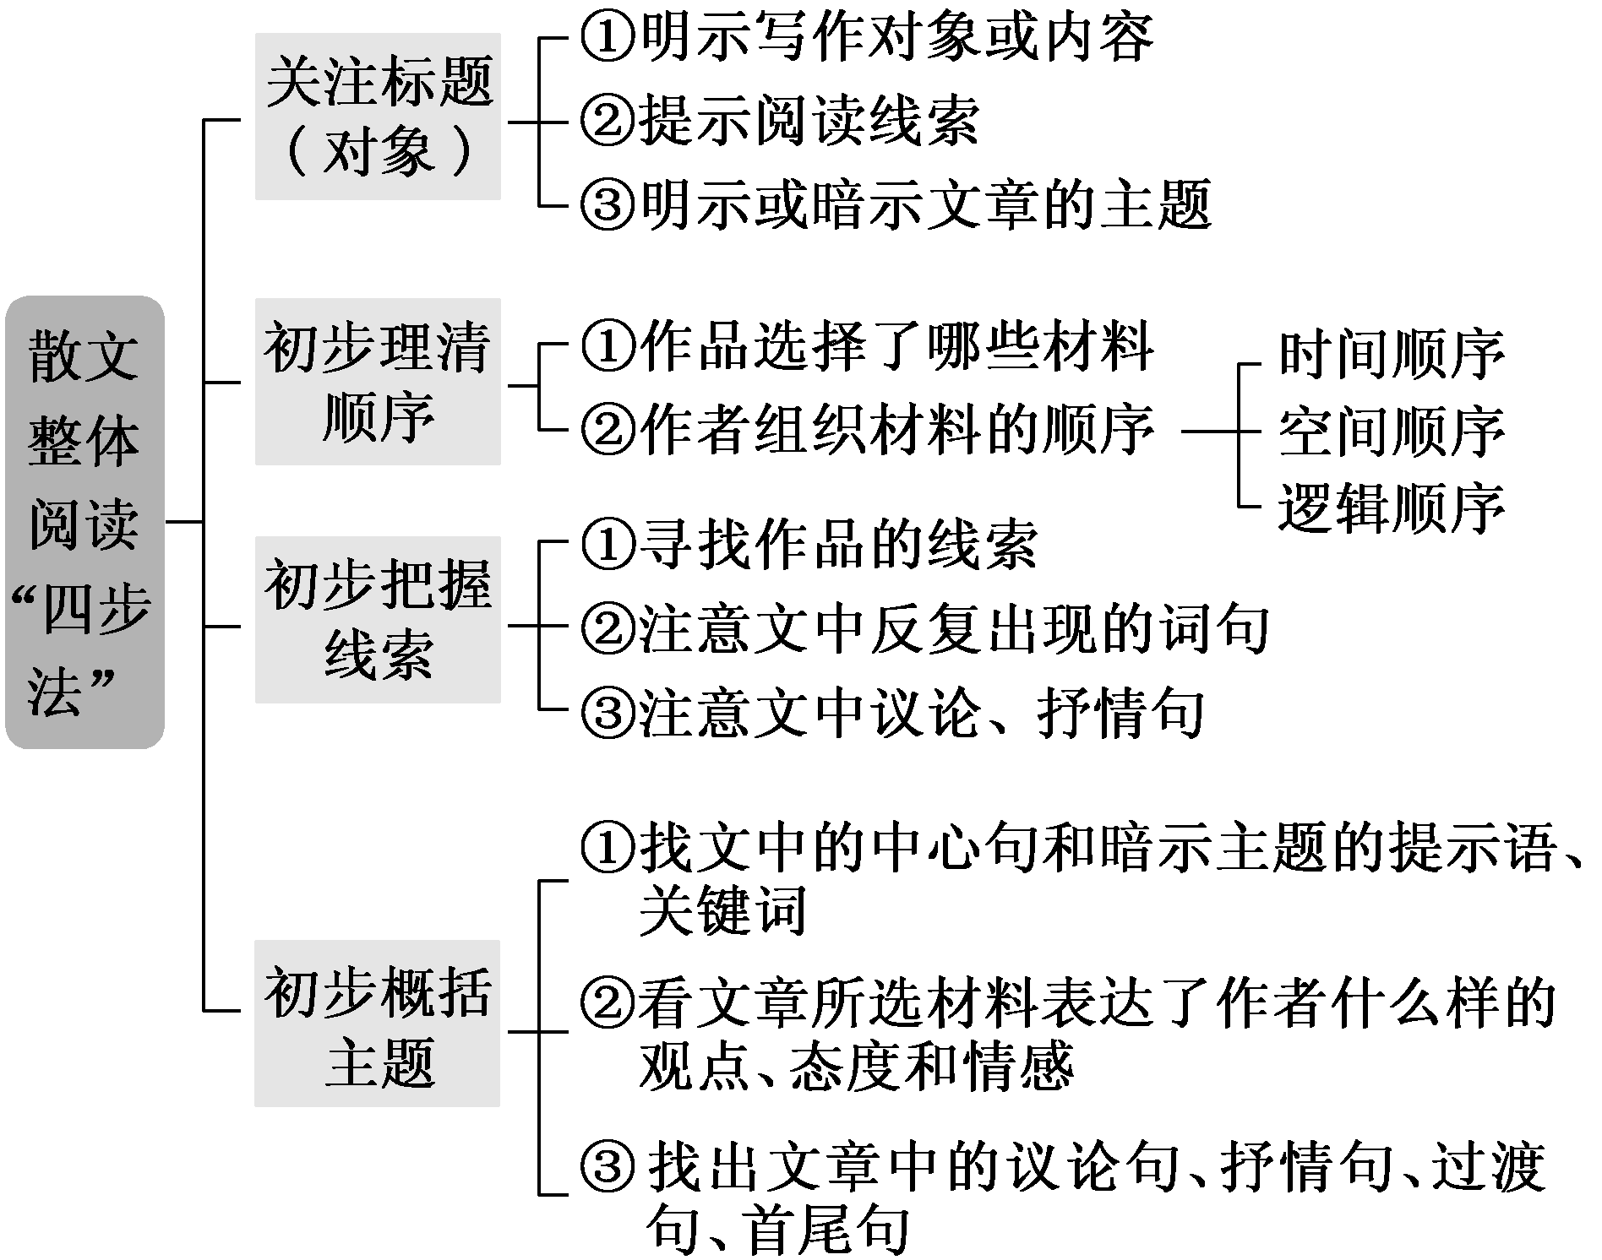

Slide 86
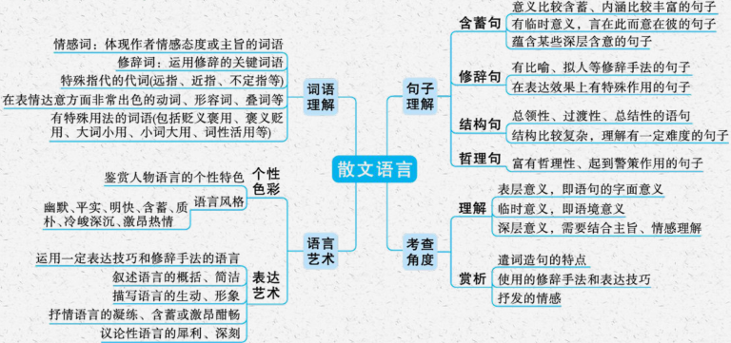
任务一 赏析语言——理解句子含意，赏析语言艺术

Slide 87
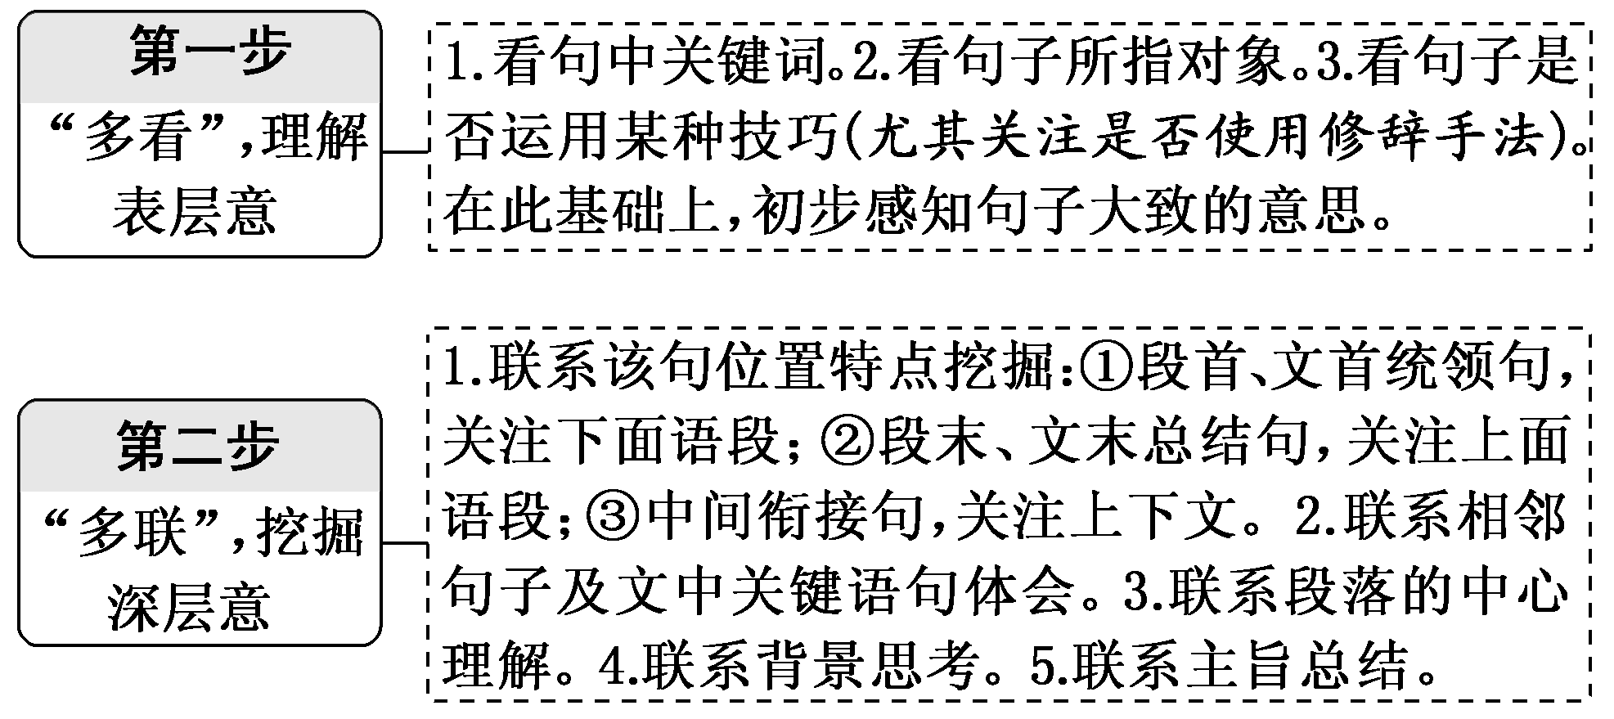
“多看＋多联”准解句子含意题

Slide 88
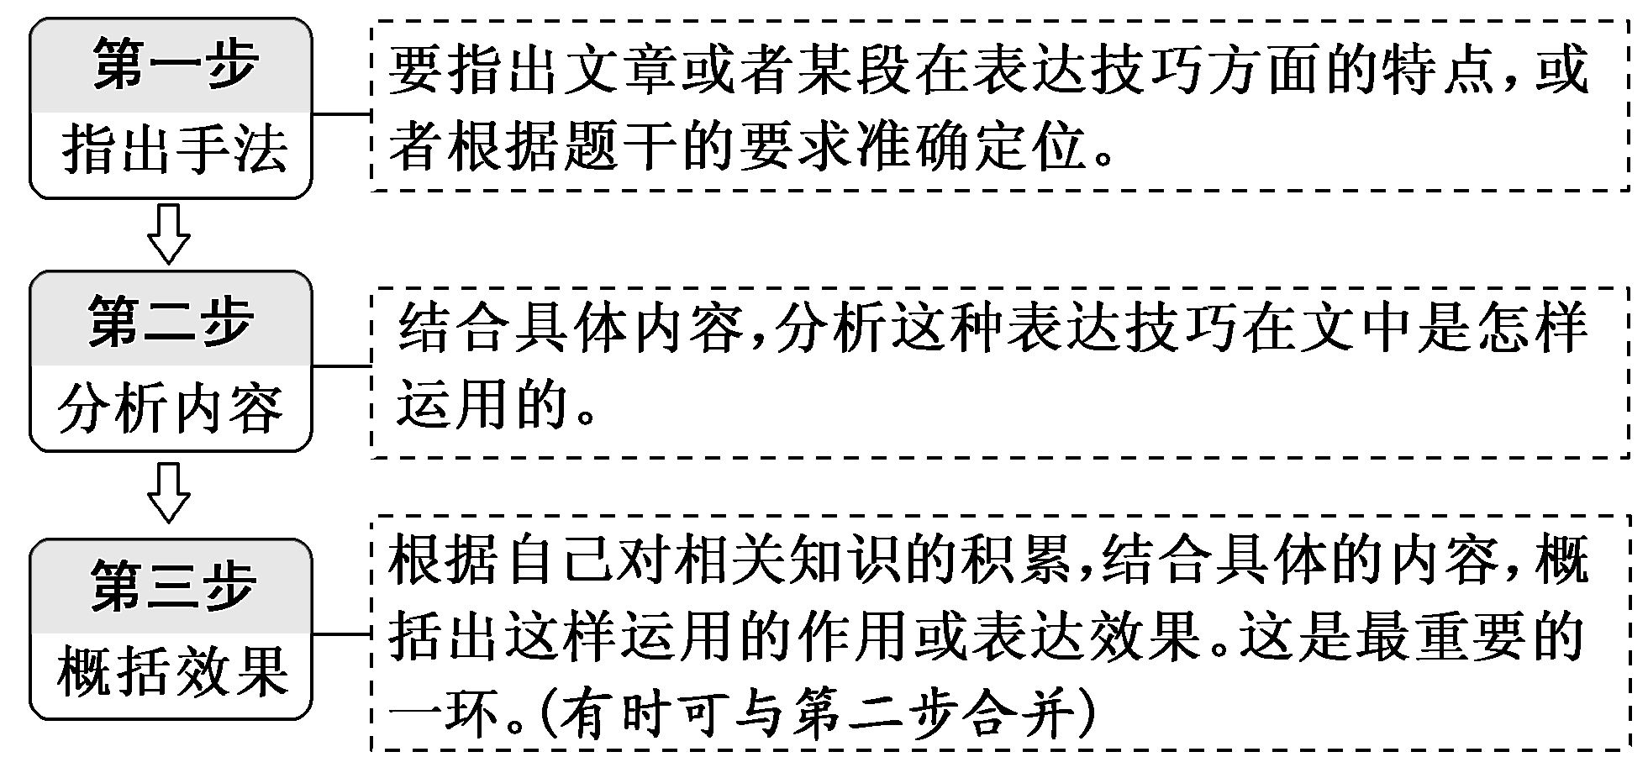
分析表达技巧“3步” 保规范

Slide 89
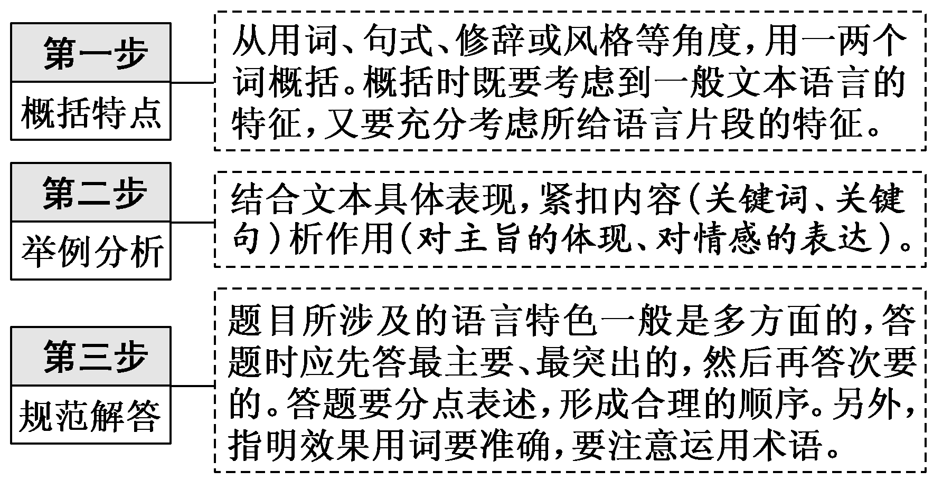
语言特色鉴赏“3步骤”

Slide 90
【2020年高考天津卷《线条之美》】19. 请赏析文中画线句子。
最典型的是书法艺术，洗尽铅华，只剩了白纸上一丝黑线的游走。那飞扬狂舞的草书，漏痕、飞白、悬针、垂露等等，恨不能将人间所有的线条式样收来，再融入作者的情感，飞墨于纸。或如晴空霹雳，或如灯下细语。就这样牵着人的神经，几千年来书不完、变无穷、说不够、赏不尽。
19. 运用拟人、通感(比喻)和排比的修辞方法，生动有力地展现了线条赋予草书简约而富于变化的艺术活力，体现了线条在书法艺术中的重要作用。
本题考查欣赏精彩的语言表达艺术的能力。解答此类题目，首先看文中有没有修辞手法，然后可以鉴赏词语特点、句式特点；有时还要联系上下文分析结构上的作用。
先概括这段文字的内容，这是以书法艺术为例，表现线条的魅力。其中“或如晴空霹雳，或如灯下细语”运用比喻手法，表现线条的千变万化；“洗尽铅华”运用拟人手法，表现书法艺术是纯粹的线条之美；“书不完、变无穷、说不够、赏不尽”则运用排比，写出书法艺术中的线条的无穷魅力；而词语“游走”化静为动，写出书法中线条的灵动；句式上长短结合、多用短句，如“漏痕、飞白、悬针、垂露等等”“恨不能将人间所有的线条式样收来，再融入作者的情感，飞墨于纸”，写出线条表现力的丰富以及书法家对线条的喜爱。

Slide 91
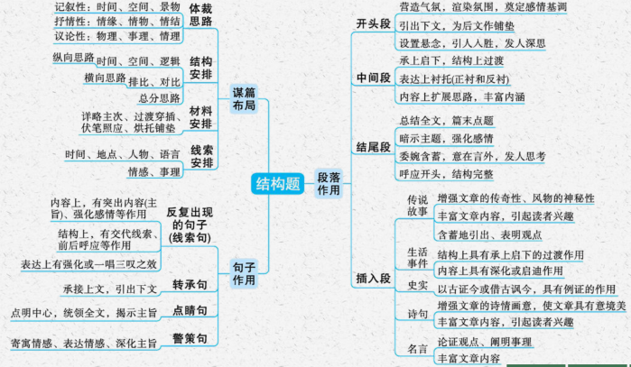
任务二 分析结构——分析句段作用，赏析谋篇艺术

Slide 92
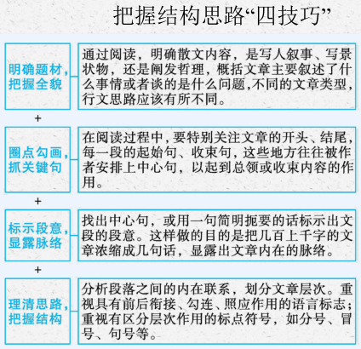

Slide 93
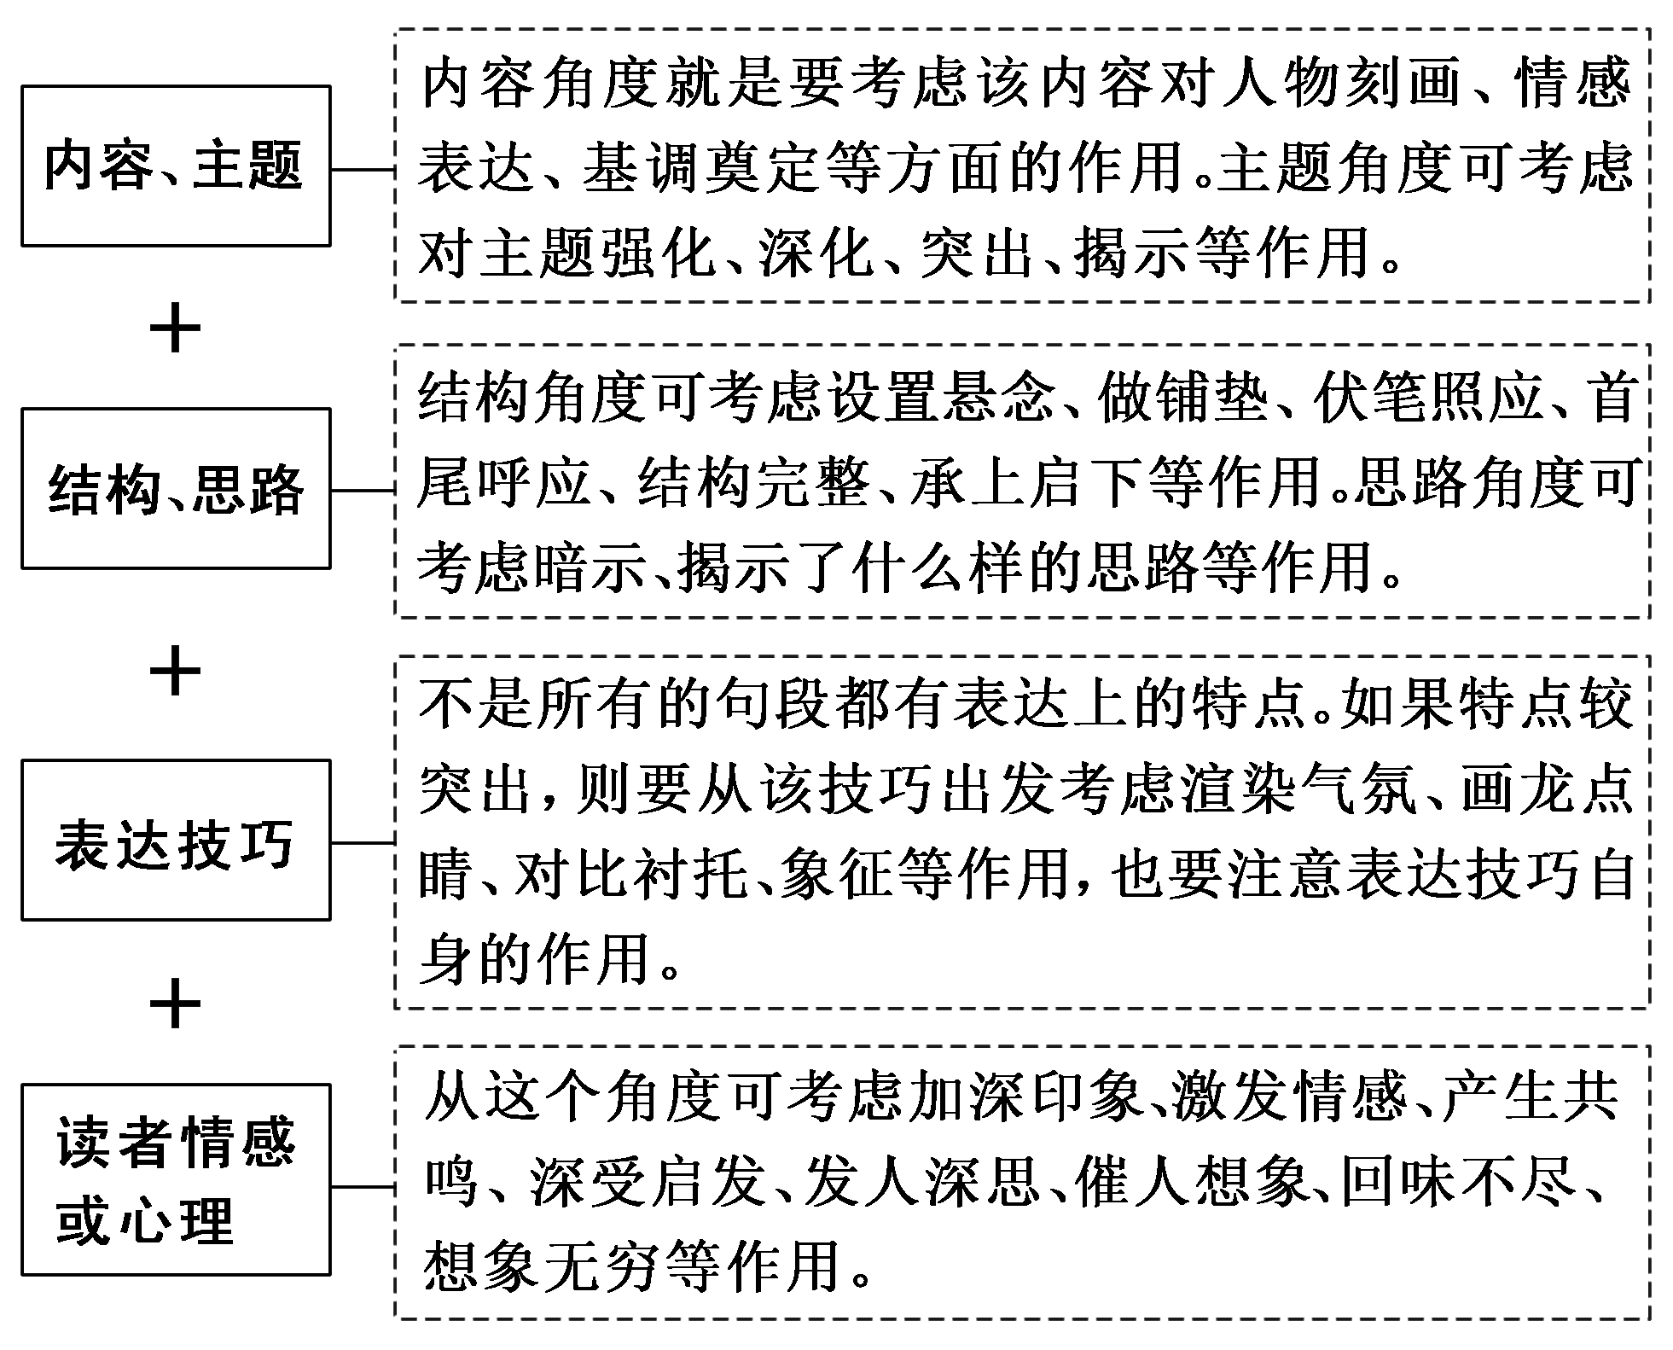

Slide 94
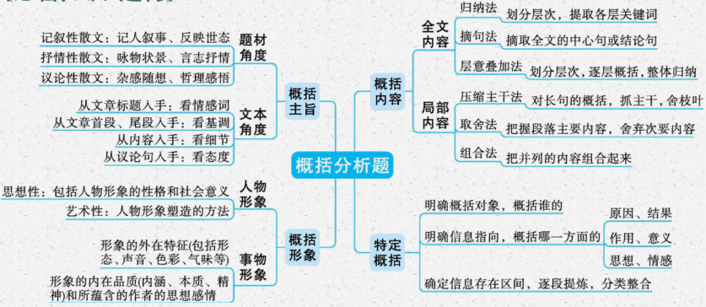

Slide 95
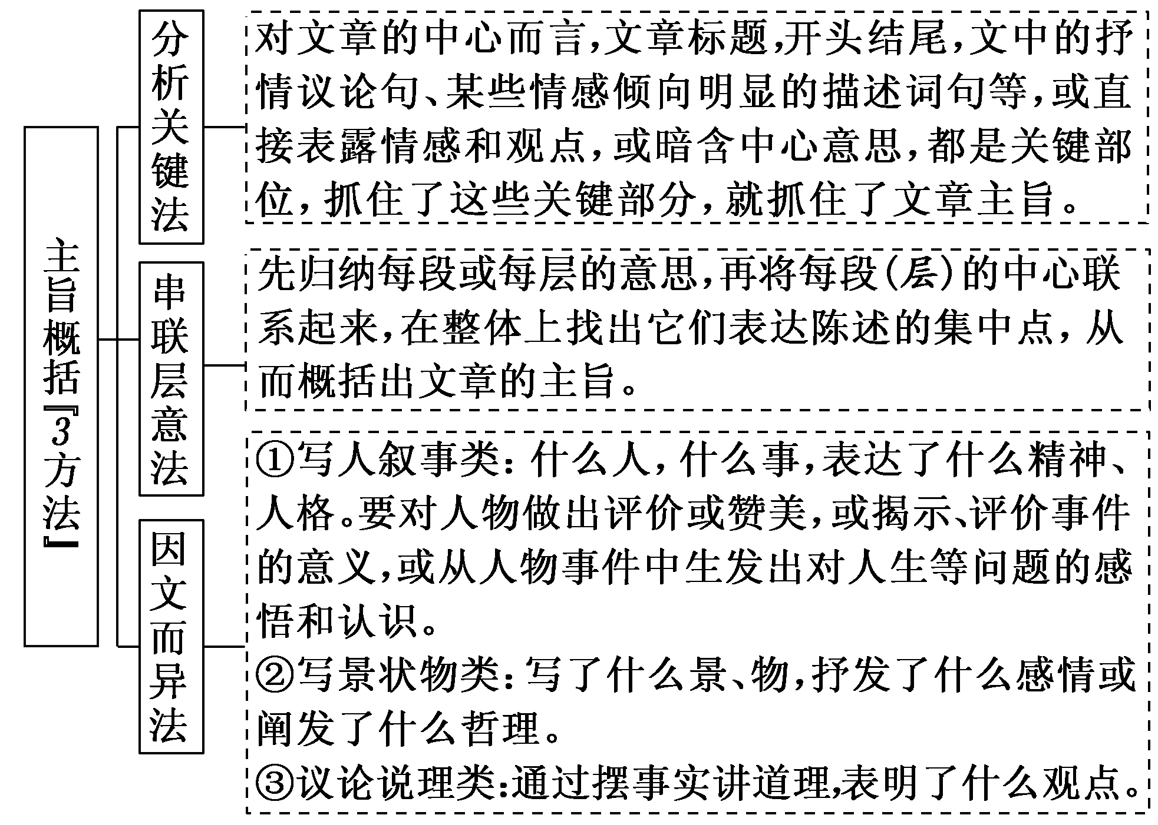
有注解的要借助注解，了解相关的时代背景，由此推断作者的写作意图。

Slide 96
【2017年高考浙江卷《一种美味 》】 12.“一种美味”有多重意蕴，试简要分析。（5分）
①在物质匮乏的年代，“鱼汤”，或仅仅是对“鱼汤”的渴望，便成了满足口腹之欲的一种“美味”。
②围绕“鱼汤”的烹制，是一家人快乐、亲情和希望的酝酿，这种处于生活重负下的情感“美味”弥足珍贵。
③在此过程中，“他”由天真懵懂到初通人事，是自我的一次重要发现与成长，更是能够滋养一生的特殊“美味”。
首先，要抓住标题关键词，分析其特征或结构，弄清拟题的方式，如以人物命名、以环境命名、以主要事件命名等。
其次，看标题表达上有无特点，如有没有用修辞手法。
最后，弄清楚与文本在内容、主旨、结构、表现手法等方面的联系，由表及里，多角度多层面挖掘表层义、深层义(比喻义、双关义、象征义等)。

Slide 97
特定信息概括“3步骤”
第一步：审清题干，明确概括指向
这一步的关键是明确概括对象是什么以及指向对象的哪一方面信息(原因、结果、作用、意义、影响、方式、特点、情感等)。
第二步：理清思路，检索概括区间
不论是概括哪类指向信息，要确保不遗漏要点，都必须理清全文思路，这样才能明确所要概括的信息在哪里。
第三步：提炼加工，整合答案要点
在确定信息存在的区间后，要逐段提炼加工，分类整合。分类整合的标准有两个：
一是看赋分，一般而言，若赋分为6分，应有3个要点，基本上是1个要点2分；二是合并同类求同存异，就是说提炼加工出来的信息要点难免有同类信息，这个时候要将同类信息合并为一个要点，避免答案要点交叉重复。

Slide 98
信息检索提炼“3方法”
摘取法 | 有些信息显示在重要句子中，概括时可摘录句子或句子中的重要词语。
合并法 | 需要概括的内容往往不是一个方面，这时最好的方法就是将有关的两个或两个以上的意思分别摘取出来并组合在一起。
层析法 | 需要概括的内容，文中无明显的对应关键句时，则可将原文内容分层，层层分析后归纳概括。

Slide 99
【2019年高考北京卷《北京的“大”与“深” 》】作者为什么说“你在没有走进这些胡同人家之前，关于北京文化的理解，是不便言深的”？请结合上下文具体说明。(6分)
⑥直到此时，你还未走进胡同，看那些个精致的四合院和拥塞不堪的大小杂院。胡同人家是北京文化的保存者。四合院是一种人生境界，有形呈现的人生境界，生动地展示着北京市民的安分、平和，彼此间的有限依存和有节制的呼应。老舍《四世同堂》中的英国人表述其对中国式家庭关系层次的印象：“在这奇怪的一家子里，似乎每个人都忠于他的时代，同时又不激烈的拒绝别人的时代，他们把不同的时代糅到了一块，像用许多味药揉成的一个药丸似的。他们都顺从着历史，同时又似乎抗拒着历史。他们各有各的文化，而又彼此宽容，彼此体谅，他们都往前走又像都往后退。”这种关系结构，推而广之即至街坊、邻里。“四世同堂”是胡同里老辈人的理想，包含其中的“和合”也被用以构造胡同秩序。厚积于北京的胡同、四合院中的文化，是理解、描述中国历史的重要材料。不但故宫、天安门，而且那些幸运地保存下来的每一座普通民居，都是实物历史，是凝结于砖石的历史文化。你在没有走进这些胡同人家之前，关于北京文化的理解，是不便言深的。
⑦就这样，你漫步于北京街头，在胡同深处谛听了市声，因融和的人情、亲切的人语而有“如归”之感。或许你有时会为古城景观的破坏而慨叹不已，但仍能发现古城犹在的活力。北京是与时俱进的。这古城毕竟不是一个大古董，专为了供外人的鉴赏。即使胡同人家又何尝一味宁静——燕赵毕竟是慷慨悲歌之地！

Slide 100
【2019年高考北京卷《北京的“大”与“深” 》】作者为什么说“你在没有走进这些胡同人家之前，关于北京文化的理解，是不便言深的”？请结合上下文具体说明。(6分)
段落 | 相关信息 | 概括加工
⑥段 | “胡同人家是北京文化的保存者” | 北京文化保存在胡同中的普通民居里。
 | “北京市民的安分、平和，彼此间的有限依存和有节制的呼应”“他们各有各的文化，而又彼此宽容”“普通民居，都是实物历史，是凝结于砖石的历史文化” | 北京文化的“深”更多地体现在胡同人家。
⑦段 | “仍能发现古城犹在的活力”“古城毕竟不是一个大古董” | 走进胡同深处，更能感受到古城犹在的活力。
答案：①北京文化不但保存在故宫等皇城的物质遗存上，而且保存在胡同中的普通民居里。②在作者看来，北京文化的“深”更多地体现在胡同人家。这种北京文化以安分、平和的市民阶层为代表，体现为“彼此宽容，彼此体谅”的家庭伦理关系及在此基础上形成的和谐的社会秩序。③走进胡同深处，接触鲜活的日常生活，更能感受到古城犹在的活力。

Slide 101
现代诗歌阅读

Slide 102
现代诗歌与小说、散文、戏剧并称四大文学体裁，但高考全国卷甚至地方卷一直以来比较青睐小说、散文，现代诗歌与戏剧没有出现过。2020新高考模拟山东卷出人意料地出现了辛迪的《刈禾女之歌》，让人眼前一亮。这也是高考命题人释放的信号，严防押题，反对套路。

Slide 103
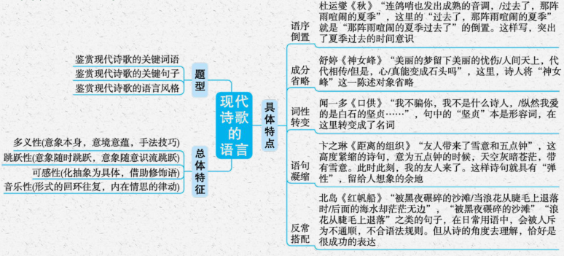
任务一 鉴赏语言——披文入境，沿波讨源

Slide 104
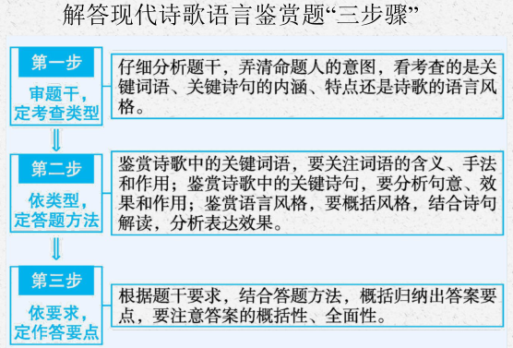

Slide 105
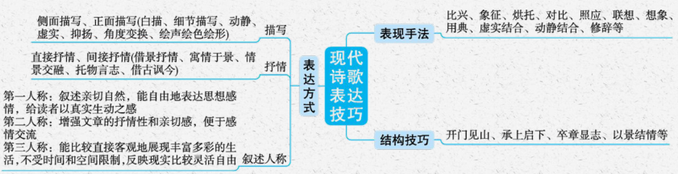
任务二 鉴赏表达技巧——片语细推，尺水兴波

Slide 106
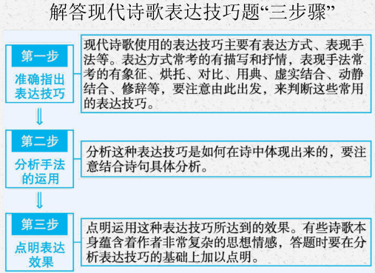

Slide 107
戏剧阅读

Slide 108
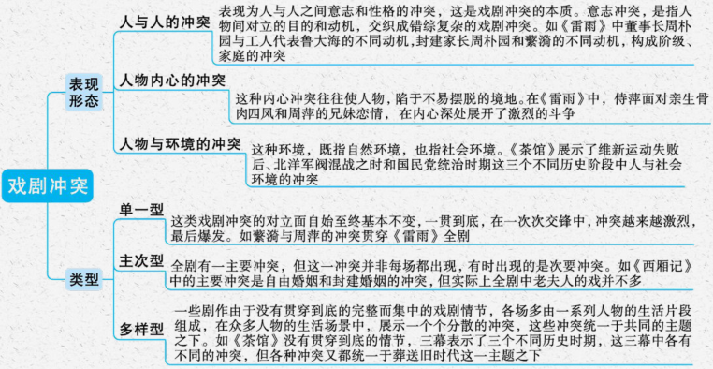
任务一 戏剧冲突——厘清人物关系，把握矛盾冲突

Slide 109
正确理清戏剧冲突“四入手”
1．从戏剧情节入手，把握冲突
社会矛盾往往有一个发生、发展、激化和解决的过程，这就决定了戏剧冲突也有一定的发展过程——通常包括开端、发展、高潮和结局。不管是多幕剧，还是独幕剧，戏剧冲突都有一个完整的发展过程。因此我们可以从情节的推进入手进行分析。分析时，可把一场戏分解为若干小单位，进行微观把握，省去不重要、交代性的情节细节，仔细研究主要事件、主要场次的描写，最后把各个场面合起来，作综合分析。
2．从人物关系入手把握冲突
戏剧里面涉及哪些人物，人物与人物之间具有怎样的关系，人物与人物之间是否有利害关系，主要从这些方面把握戏剧冲突。戏剧冲突包括主要人物之间的冲突、主要人物与次要人物之间的冲突、次要人物之间的冲突等。
3．从人物自身的心理矛盾把握戏剧冲突
这种内心冲突往往使人物陷于不易摆脱的境地，如在《雷雨》中，四凤和周萍都是侍萍的亲生骨肉，要侍萍答应他们的结合，侍萍是既难同意，又无法道出真相的，儿女的要求使她处于进退两难的境地，她在内心深处展开了激烈的斗争。
4．从人物与环境(自然环境和社会环境)的矛盾把握冲突
《牡丹亭》“惊梦”中，美好的自然景色，使杜丽娘惊喜万分，由此情思萌动，但在封建礼教所制约的现实环境中，这是不能被允许的，因此情与环境的不协调，构成了戏剧冲突。

Slide 110
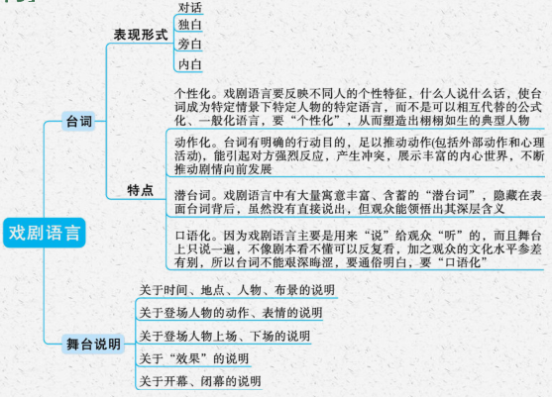
任务二
戏剧语言
——品味人物台词，分析舞台说明

Slide 111
【2021年5月17日中山狼卷——文本二】
活 着（节选） 张 先 许绿伦
[舞台一片漆黑，隐约可见二喜和福贵矗立在台上。]
福 贵 谁料凤霞会出事呢，我走了才几分钟，好几个医生跑进了产房，还拖着氧气瓶。凤霞生下孩子后大出血，天黑前断了气。我的一双儿女都是生孩子上死的，有庆死是别人生孩子，凤霞死在自己生孩子。
[幕后一个婴儿的啼哭传来。随即，婴儿的哭声变成了一个稚嫩的声音（苦根的声音）：“我记得我出生后，爹的表情很奇怪，我被紧紧地抱着。旁边还有一个白头发红眼睛的人。你们说我不可能记得这种事，我不是乱说的，是真的记得呦！因为，爹在哭！爹和那个人喊着‘凤霞！’‘凤霞！’，凤霞是谁呢？凤霞是我娘，我的眼睛睁开了，娘的眼睛却永远地闭上了。”]
[灯光亮起。二喜拉着板车，凤霞被放在车上。福贵抱着襁褓中的孩子跟在后面。田野里传来一片蛙鸣。]
福 贵 我的外孙出生了，我的闺女凤霞却死了。我的女婿二喜变成了单亲爸爸，我的家人只剩下家珍，我的亲人越来越少了。我爹和我娘最先熟了，如果他们都算是枯黄的老叶子，那么有庆和凤霞，他们是还泛着青色光泽的嫩枝，他们怎么也像是被割下的稻谷一样，与田野断开联系，被踩进泥沼。而我，只能像一只傻头傻脑的青蛙……所能做的，只是围在他们身边呱呱地叫。（模仿青蛙叫）呱呱，呱呱！

Slide 112
二 喜 （停住脚步）爹，您上车吧。
福 贵 呱呱，呱呱！
二 喜 您怎么了，肚子疼？
福 贵 我太重，二喜，你都几天没合眼了，撑不住。
二 喜 多费些力气，就会少想些凤霞。
福 贵 二喜呀，人世间有很多事都强求不来的，人要是有缘，就应该惜福了。
[抱在福贵怀中的苦根突然哭了起来。福贵手忙脚乱。]
二 喜 没娘的娃娃哭了！
福 贵 我上去，我上去。娃娃离他的娘近了，就不会哭。（上板车）
[苦根的啼哭停止，二喜艰难地拉车前行。]
[苦根的声音：“那天晚上，风吹得很冷，我被一个人紧紧地搂在怀里，脸上感到一滴滴的凉意，外公的泪水像断了线的珠子，直落到我的口中。咸咸的，还带着烟味。”]
二 喜 爹，别再伤心了。
福 贵 我对不住你，二喜，我们都被老天爷骗了！ 这家医院和我们前世有仇，有庆就死在这，凤霞也死在这，是爹没找对地方。
二 喜 爹，徐家没对不住我，我们有了儿子，我们都算是有福的人，惜福，惜福哦！（蹲下）爹，我只是走不动了，腰疼得不行。
福 贵 你把腰哭疼了。

Slide 113
6．下列对文本相关内容的理解，不正确的一项是（3分）
A．在妻子凤霞难产之际，二喜向医生求救“大的”，可以看出他俩夫妻情感深厚，也表现出二喜在悲剧命运笼罩之下的无奈选择。
B．文本除了写凤霞的离世之外，还写到有庆的死亡，这种死亡元素的重复出现，其目的在于提醒人们活着的艰难、生命的可贵。
C．“我”看到家珍在家眼睛呆滞，也不掉泪水，可见她的灵魂没有“活着”，对生无所依，对死无所惧，对凤霞的死亡毫无察觉。
D．文本二开头福贵的两次独白，流露出福贵因凤霞突然去世而产生的痛苦与无奈之情，也反映出福贵对二喜的同情与怜爱之心。
6.C（根据文意可知，家珍内心应该明白凤霞出事了，只是她内心已经麻木，没有强烈的反应，所以“对凤霞的死亡毫无察觉”表述有误。）

Slide 114
7．下列对文本艺术特色的分析鉴赏，不正确的一项是（3分）
A．凤霞去世和埋葬的当天都出现雪，这营造了一种悲凉凄清的氛围，前后形成照应，显示出作者颇具匠心的构思。
B．两个文本的语言都形象生动，采用丰富的比喻、典型的自然环境描写等手法，充分体现出小说和戏剧的表达追求。
C．文本二中舞台说明是戏剧的组成部分，为福贵和二喜的对话提供时空和布景的说明，还可以解释他们的表情和动作。
D．襁褓中的苦根会说话，这一内容并非实写，而是剧本的想象，剧本借助想象表现出凤霞去世给家人带来的巨大伤痛。
7.B（文本一描写了自然环境，但是文本二包括舞台说明都没有自然环境的描写）

Slide 115
8．结合文本一、二，请从语言和情节两方面概括分析剧本改编的特点。（4分）
8．①从语言看：剧本改编更注重人物的台词，同时也要有简洁的舞台说明，而小说主要通过叙事性语言来讲述故事。②从情节来看：剧本改编要求情节高度集中在舞台范围内，时间空间限制很大，而小说不受时间和空间的限制。

Slide 116
文言文阅读

Slide 117
阅读传记类文言文，要根据传记的特点，建立模板意识，采用分步骤、分层次的阅读方法。
1．快速通读全文，理清文章脉络
2．关注开头和结尾，初识主人公身份和性格
3. 抓时间、地点、官职和事件，把握主人公经历

Slide 118
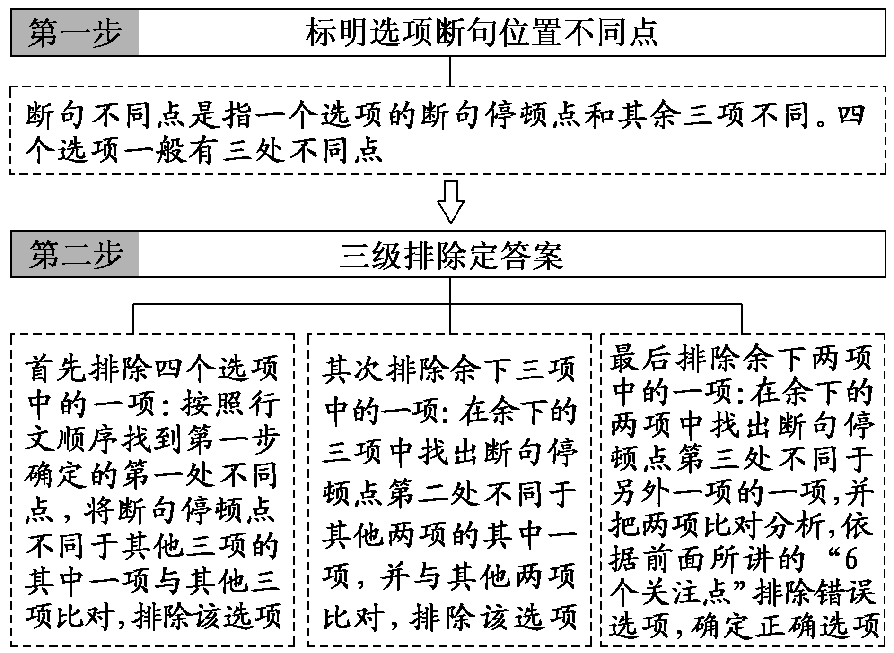
任务一 存同求异，三级排除，定标点

Slide 119
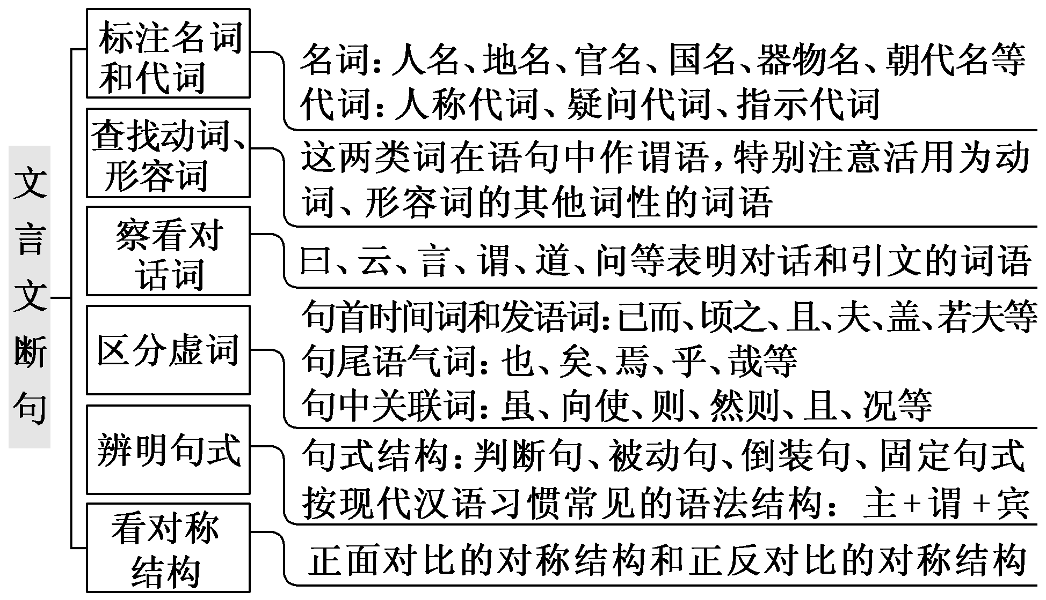

Slide 120
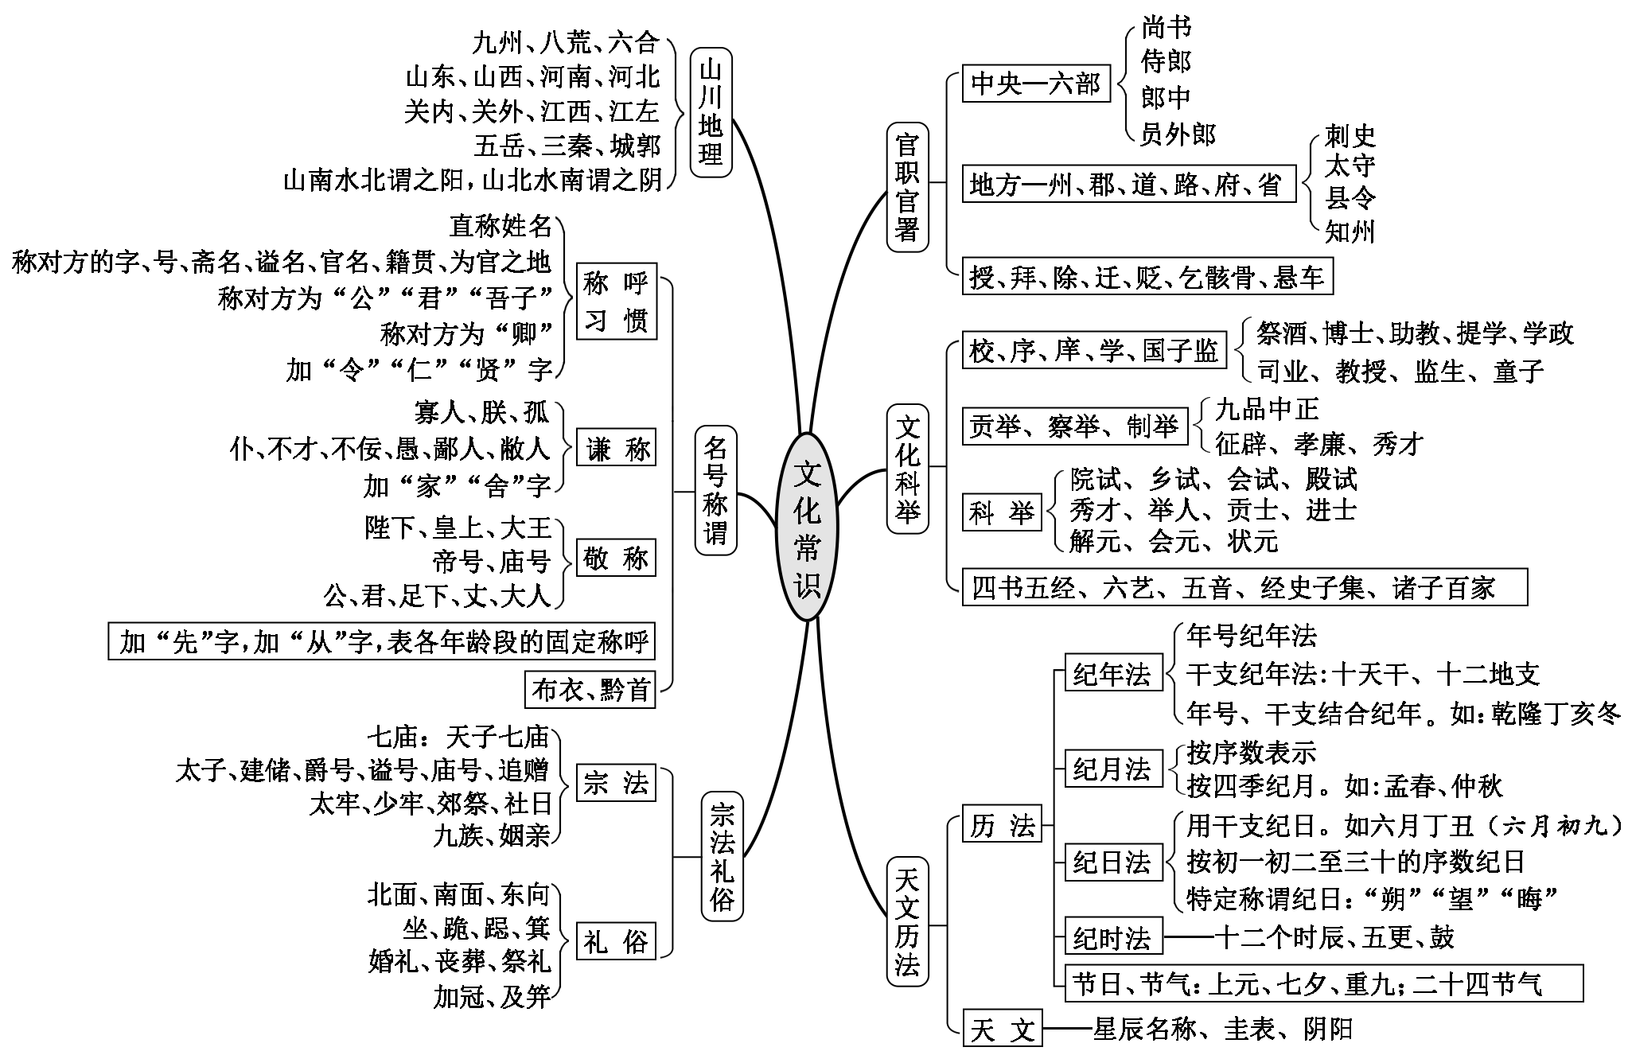
任务二 文学学识
——博识记，随文解

Slide 121
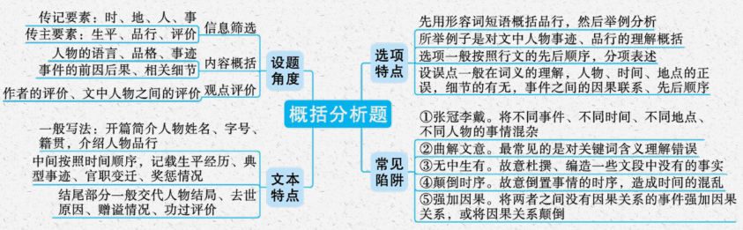
任务三 概括分析——还题入文，找依据，细比对
比对时间，谨防时序颠倒；比对地点，谨防地点错置；
比对人物，谨防张冠李戴；比对事件，谨防曲解文意；
比对关系，看清前因后果。

Slide 122
2020年各地高考文言文真题之概括分析题汇总
试卷 | 选 项 | 原 文 | 错 因
2020 新课标Ⅰ卷 | C．苏轼直面饥疫，解救受灾百姓。他在任职杭州时遭遇旱灾病疫，减免上供米三分之一纾缓灾情；同时又集贮钱粮、建造治病场所以防备疫病。 | “轼请于朝，免本路【宋行政区域名】上供米三之一，复得赐度僧牒，易米以救饥者。明年春，又减价粜常平米，多作饘[zhān稠]粥药剂，遣使挟医分坊治病，活者甚众。” | 比对时间，时间错位。 “同时”表述错误，“集贮钱粮、建造治病场所以防备疫病”应当是第二年春天的事。
2020 新课标Ⅱ卷 | C．王安中外放任职，仕途屡遭坎坷。金人前来归顺，他自请燕山府任职，与辽降将郭药师共事；靖康初，因此前的行事备受指责，仕途随之沉浮不定。 | “金人来归燕，谋帅臣，安中请行。王黼[fǔ]赞于上，（上）授庆远军节度使、河北河东燕山府路宣抚使、知燕山府，辽降将郭药师同知府事。” | 比对事件，事件杂糅。 朝廷谋求帅臣，安中请求前往。只是“自请前行”，王黼向皇上赞誉他，皇上授任他知燕山府，并非“自请燕山府任职”。
2020 新课标Ⅲ卷 | C.彪之讲究实效，维护朝廷秩序。永和末年流行传染病，他见各类官员借口家中有人患病，不愿到任办公，指出这样做的危害，朝政因此恢复。 | “旧制【按照旧例】，朝臣家有时疾，染易【传染】三人以上者，身虽无病，百日不得入宫。至是，百官多列家疾，不入。彪之又言：“疾疫之年，家无不染。若以之不复入宫，则直侍顿阙，王者宫省空矣。”朝廷从之。” | 比对关键词，曲解文意。 “旧制”，按照旧例。 这里表述有误，是原来有规定，不是找借口，不愿到任办公。
试卷 | 选 项 | 原 文 | 错 因
2020 新课标Ⅰ卷 | C．苏轼直面饥疫，解救受灾百姓。他在任职杭州时遭遇旱灾病疫，减免上供米三分之一纾缓灾情；同时又集贮钱粮、建造治病场所以防备疫病。 | “轼请于朝，免本路【宋行政区域名】上供米三之一，复得赐度僧牒，易米以救饥者。明年春，又减价粜常平米，多作饘[zhān稠]粥药剂，遣使挟医分坊治病，活者甚众。” | 比对时间，时间错位。 “同时”表述错误，“集贮钱粮、建造治病场所以防备疫病”应当是第二年春天的事。
2020 新课标Ⅱ卷 | C．王安中外放任职，仕途屡遭坎坷。金人前来归顺，他自请燕山府任职，与辽降将郭药师共事；靖康初，因此前的行事备受指责，仕途随之沉浮不定。 | “金人来归燕，谋帅臣，安中请行。王黼[fǔ]赞于上，（上）授庆远军节度使、河北河东燕山府路宣抚使、知燕山府，辽降将郭药师同知府事。” | 比对事件，事件杂糅。 朝廷谋求帅臣，安中请求前往。只是“自请前行”，王黼向皇上赞誉他，皇上授任他知燕山府，并非“自请燕山府任职”。
2020 新课标Ⅲ卷 | C.彪之讲究实效，维护朝廷秩序。永和末年流行传染病，他见各类官员借口家中有人患病，不愿到任办公，指出这样做的危害，朝政因此恢复。 | “旧制【按照旧例】，朝臣家有时疾，染易【传染】三人以上者，身虽无病，百日不得入宫。至是，百官多列家疾，不入。彪之又言：“疾疫之年，家无不染。若以之不复入宫，则直侍顿阙，王者宫省空矣。”朝廷从之。” | 比对关键词，曲解文意。 “旧制”，按照旧例。 这里表述有误，是原来有规定，不是找借口，不愿到任办公。

Slide 123
2020年各地高考文言文真题之概括分析题汇总
试卷 | 选 项 | 原 文 | 错 因
2020山东卷 | D．左光斗饱受迫害，死后得以平反。他家中受到株连，母亲、兄长以及同家群从十余人被迫害致死，直到魏忠贸被诛，他才受到追赠，谥为忠毅。 | “光斗既死，赃犹未竟。忠贤令抚按严追，系其群从【堂兄弟及诸子侄】十四人。长兄光霁坐累死，母以哭子死。都御史周应秋犹以所司承追不力，疏趣【催促】之，由是诸人家族尽破。” | 比对事件，事件杂糅。 母亲因哭泣儿子悲伤而死。
2020海南卷 | C．海瑞严厉执法，受到小人诋毁。他任南京右都御史时，因要求严明，部下怨恨，部属房寰惧遭揭发，又受怂恿，上疏诋毁，致使海瑞被迫退休。 | “乃以为南京右都御史。诸司素偷惰，瑞以身矫之。有御史偶陈戏乐，欲遵太祖法予之杖。百司惴恐，多患苦之。提学御史房寰恐见纠擿 tī[检举揭发]，欲先发，给事中钟宇淳复怂恿，寰再上疏丑诋。瑞亦屡疏乞休，慰留不允。” | 比对关键词，曲解文意。 “乞休”，自请辞去官职。文中指“海瑞也多次上书请求辞官，皇帝下诏慰勉挽留，不同意他辞官。”并非“致使海瑞被迫退休。”
试卷 | 选 项 | 原 文 | 错 因
2020山东卷 | D．左光斗饱受迫害，死后得以平反。他家中受到株连，母亲、兄长以及同家群从十余人被迫害致死，直到魏忠贸被诛，他才受到追赠，谥为忠毅。 | “光斗既死，赃犹未竟。忠贤令抚按严追，系其群从【堂兄弟及诸子侄】十四人。长兄光霁坐累死，母以哭子死。都御史周应秋犹以所司承追不力，疏趣【催促】之，由是诸人家族尽破。” | 比对事件，事件杂糅。 母亲因哭泣儿子悲伤而死。
2020海南卷 | C．海瑞严厉执法，受到小人诋毁。他任南京右都御史时，因要求严明，部下怨恨，部属房寰惧遭揭发，又受怂恿，上疏诋毁，致使海瑞被迫退休。 | “乃以为南京右都御史。诸司素偷惰，瑞以身矫之。有御史偶陈戏乐，欲遵太祖法予之杖。百司惴恐，多患苦之。提学御史房寰恐见纠擿 tī[检举揭发]，欲先发，给事中钟宇淳复怂恿，寰再上疏丑诋。瑞亦屡疏乞休，慰留不允。” | 比对关键词，曲解文意。 “乞休”，自请辞去官职。文中指“海瑞也多次上书请求辞官，皇帝下诏慰勉挽留，不同意他辞官。”并非“致使海瑞被迫退休。”

Slide 124
2020年各地高考文言文真题之概括分析题汇总
试卷 | 选 项 | 原 文 | 错 因
2020 江苏卷 | B．赵太夫人当年待字闺中时，烧得一手好菜，父亲的好友十分欣赏，命其子前来求亲。 | “四传【传了四代】为处士【隐士】文深，赠中宪东谷公【外祖父的父亲龚东谷】与处士同里闬[hàn]，雅【平素】相欢也，因悉太夫人勤慎状，曰：‘是真我家妇【儿媳】。’遂命方伯【地方行政长官】公【外祖父龚大器】委禽【下聘礼。古代婚礼，纳采用雁，故称】焉……自有妇卜太夫人，而甘滑盈几，取办咄嗟[霎时置备]。” | 比对因果，因果失当。 父亲的好友命其子前来求亲的原因应是清楚赵太夫人勤勉谨慎的人品。
2020天津卷 | C．陆氏家族复兴，缘于坚守家风；叶氏族人以先祖中的士农工商为榜样，各安其分。 | 文末：“出作入息，农之治生也；居肆成事，工之治生也；贸迁有无，商之治生也；膏油继晷【夜以继日地勤奋学习】，士之治生也。然士为四民之首，尤当砥砺表率……” 文始：“吾家在唐为辅相者六人，廉直忠孝，世载令闻……百余年间文儒继出，有公有卿，子孙宦学相承……” | 比对关键词，曲解文意。文始便交代了他们家是士族,文末只是列举了农工商士四种人的不同谋生办法，他们家是“以先祖中的士为榜样”。
试卷 | 选 项 | 原 文 | 错 因
2020 江苏卷 | B．赵太夫人当年待字闺中时，烧得一手好菜，父亲的好友十分欣赏，命其子前来求亲。 | “四传【传了四代】为处士【隐士】文深，赠中宪东谷公【外祖父的父亲龚东谷】与处士同里闬[hàn]，雅【平素】相欢也，因悉太夫人勤慎状，曰：‘是真我家妇【儿媳】。’遂命方伯【地方行政长官】公【外祖父龚大器】委禽【下聘礼。古代婚礼，纳采用雁，故称】焉……自有妇卜太夫人，而甘滑盈几，取办咄嗟[霎时置备]。” | 比对因果，因果失当。 父亲的好友命其子前来求亲的原因应是清楚赵太夫人勤勉谨慎的人品。
2020天津卷 | C．陆氏家族复兴，缘于坚守家风；叶氏族人以先祖中的士农工商为榜样，各安其分。 | 文末：“出作入息，农之治生也；居肆成事，工之治生也；贸迁有无，商之治生也；膏油继晷【夜以继日地勤奋学习】，士之治生也。然士为四民之首，尤当砥砺表率……” 文始：“吾家在唐为辅相者六人，廉直忠孝，世载令闻……百余年间文儒继出，有公有卿，子孙宦学相承……” | 比对关键词，曲解文意。文始便交代了他们家是士族,文末只是列举了农工商士四种人的不同谋生办法，他们家是“以先祖中的士为榜样”。

Slide 125
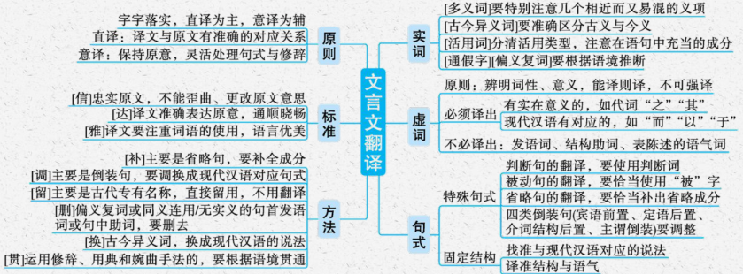
任务四 文言翻译——化句为词，落实三类赋分点

Slide 126
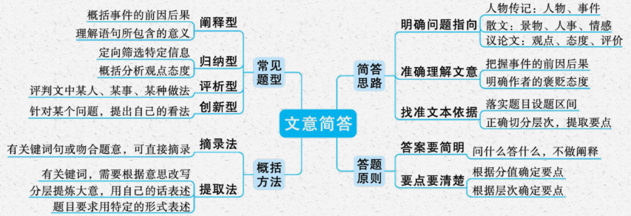
任务五 文意简答——明确问题指向，锁定关键词句

Slide 127
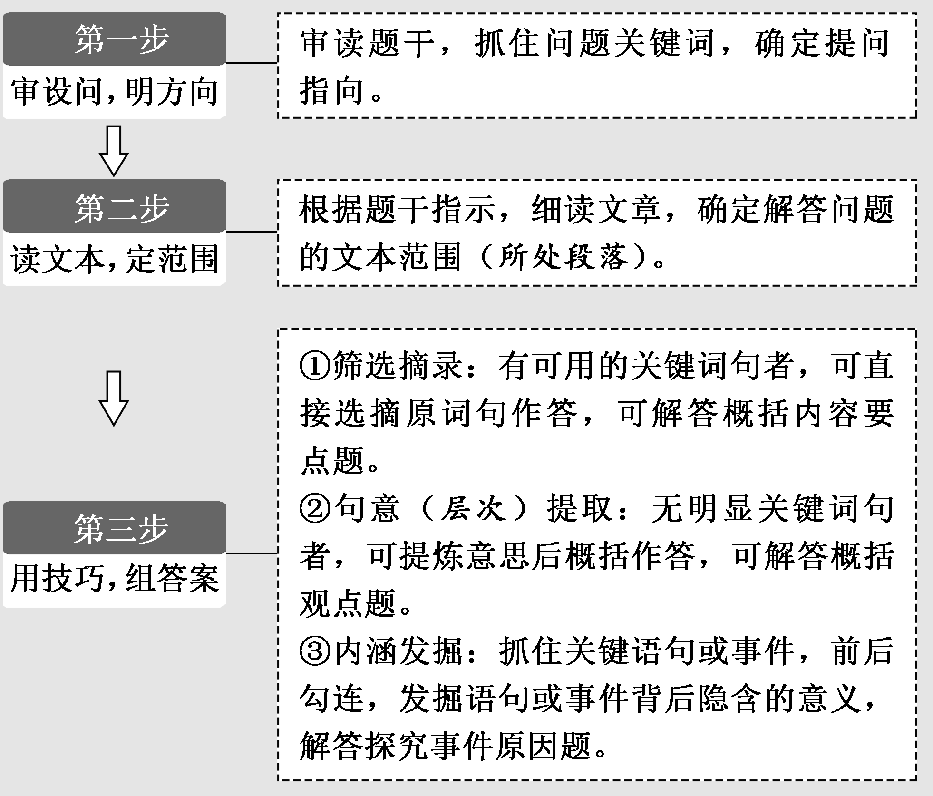
解题3大步骤
——答题更精准

Slide 128
一
审题干，看要求，找到对应区域
二
扣文本，细思量，读懂原文是王道
三
细梳理，抓关键，注意条分缕析
四
依原文，得观点，转换成自己的话

Slide 129
【2021届苏锡常镇二模】14.朱熹对洪迈编修《钦宗纪》有怎样的评价?理由何在?请简要概括。（3分）
⑤ 迈考阅典故，渔猎经史，极鬼神事物之变，手书《资治通鉴》凡三。有《容斋五笔》《夷坚志》行于世。所修《钦宗纪》多本之孙觌，附耿南仲，恶李纲，所纪多失实，故朱熹举王允之论，言佞臣不可使执笔，以为不当取觌所纪云。
“以为”后面是结论，不应采取孙觌的记载；原因是前文所述的，其一孙觌“附耿南仲，恶李纲……言佞臣不可使执笔”品行卑下的人是不能执笔写史书的。其二“所纪多失实”孙觌所纪载的事情多失实。
【参考答案】
评价：不应采取孙觌的记载。
理由：孙觌节操卑下，他的记载不够客观公正。（3 分）

Slide 130
古代诗歌阅读

Slide 131
两个先看：
一是先看选择题第15题，带着初步印象去阅读；
二是先看标题、作者、注释，尽可能多的创设情境融入诗歌写作环境，为理解诗歌正文部分服务。
两个心态：
一是保持平常心态：我难人亦难，我不畏难，沉着冷静寻找突破口；
二是多多运用同理心的思维分析诗歌情感。

Slide 132
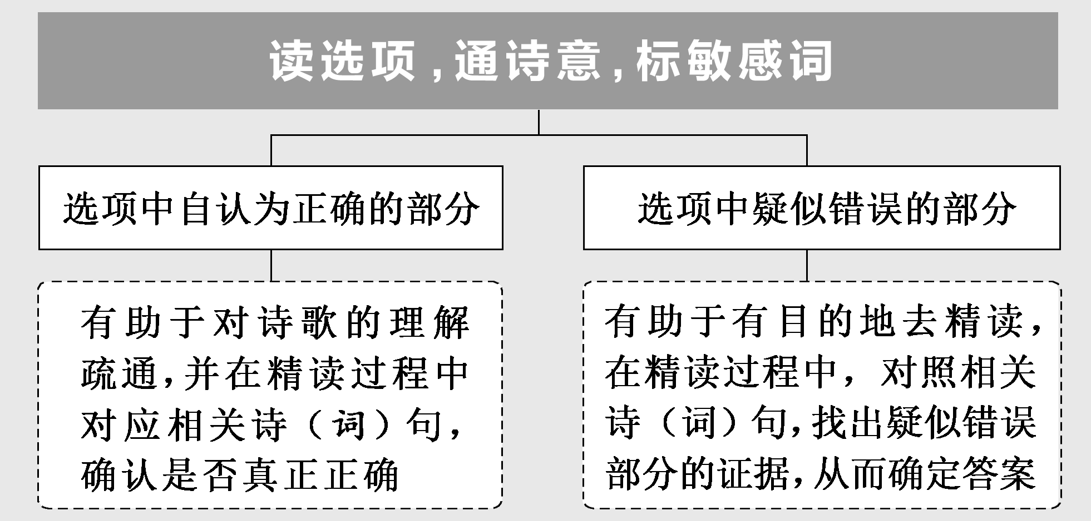
任务一 读选项，明题材，通晓诗意，比出答案

Slide 133
（2020新高考Ⅰ卷 [山东卷]）
赠别郑炼赴襄阳 杜甫
戎马交驰际，柴门老病身。把君诗过日①，念此别惊神。
地阔峨眉晚，天高岘首春②。为于耆旧内③，试觅姓庞人④。
[注]①把：握，执。②岘首山，在襄阳。③耆旧：年高望重的人。④姓庞人：指庞德公，汉末襄阳高士。
15. 下列对这首诗的理解和赏析，不正确的一项是（ ）
A. 诗的首联简单交代了兵荒马乱的时代背景和诗人年老多病的艰难境况。
B. 虽然日后仍有朋友的诗篇陪伴，但面对离别，诗人还是感到心惊神伤。
C. 诗人请郑炼在襄阳寻访庞德公那样的高士，表达了对先贤的仰慕之意。
D. 全诗情感表达含蓄蕴藉，格律谨严，比较典型地体现了杜甫诗的风格。
答案B。“念此”的“此”应结合首联中“戎马交驰际，柴门老病身”一起理解，诗人不是为离别“心惊神伤”，而是想到在此战乱时期，自己又年老多病，一别将再难相见，故此“心惊神伤”。

Slide 134
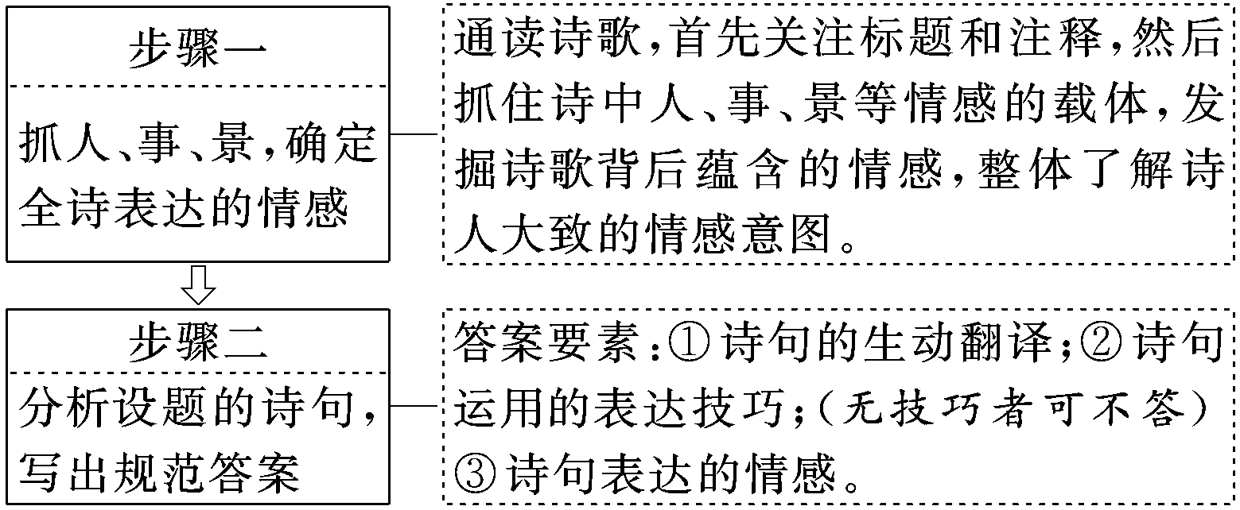
任务二 抓意象，析技巧，明晓题干，精准答题
概括分析词句情感题的2大步骤——————

Slide 135
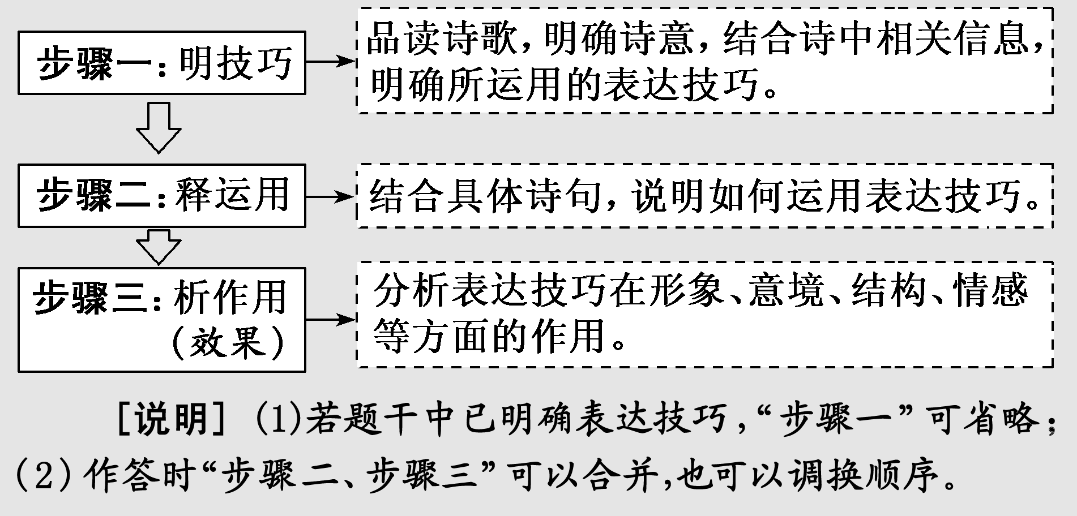
手法、风格类解题“3步骤”

Slide 136
古诗鉴赏答题方式
一、分析意境（描图景+点氛围+析情感）
二、分析技巧（明手法+阐运用+析效果）
三、分析语言（明特色+列例证+析感情）
四、炼字赏析（释含义+描景象+点效果）
五、词句统领（说内容+思结构+虑主旨）

Slide 137
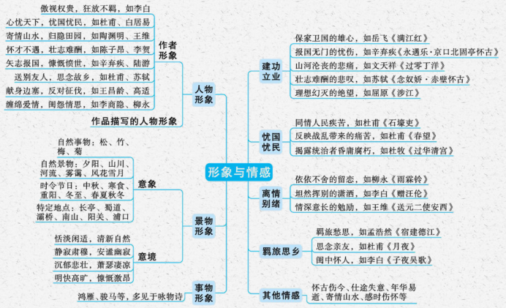

Slide 138
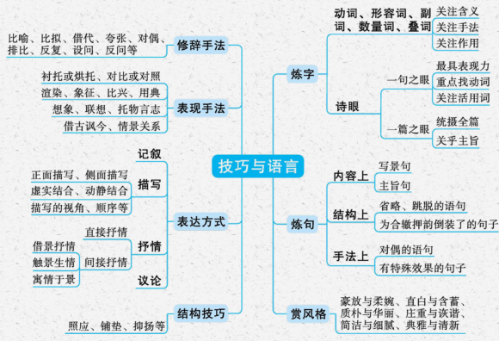

Slide 139
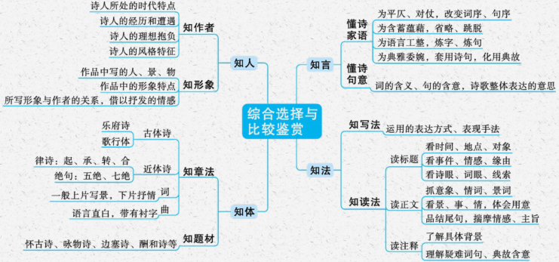

Slide 140
[2020课标全国III]
苦笋
陆游
藜藿盘中忽眼明①，骈头脱襁白玉婴。
极知耿介种性别，苦节乃与生俱生。
我见魏征殊媚妩②，约束儿童勿多取。
人才自古要养成，放使干霄战风雨。
【注】①藜藿：藜和藿。泛指粗劣的饭菜。②唐太宗曾说，别人认为魏征言行无礼，我却觉得他很妩媚。
15. 诗人由苦笋联想到了魏征，这二者有何相似之处？请简要分析。
【参考答案】
①历史上的魏征以“犯颜直谏”著称，其言行常常令人难以接受，好比苦笋的滋味并不适口；②苦笋与生俱来的“苦节”，象征“耿介”的性格，与魏征方正的人格相似，应该得到认可。

Slide 141
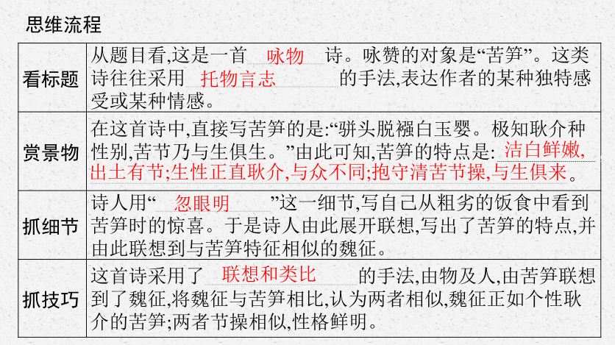

Slide 145

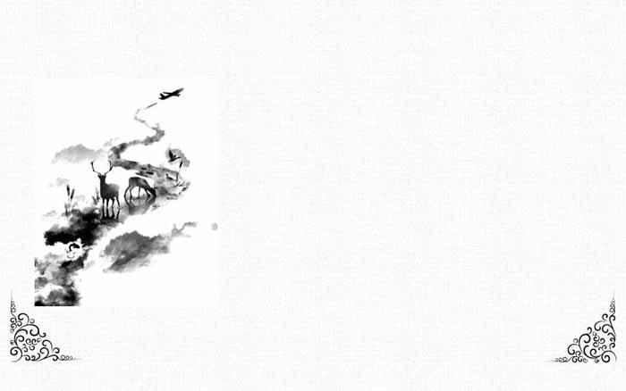


Slide 146

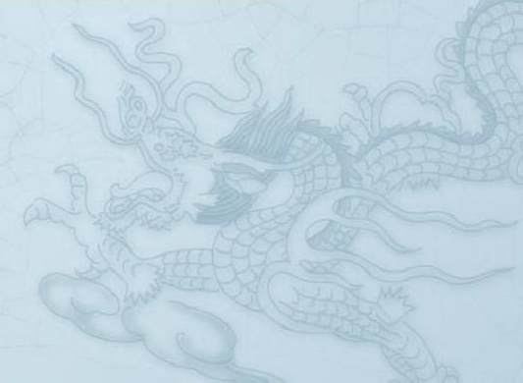

Slide 147


Slide 148
语言文字运用

Slide 149



Slide 150
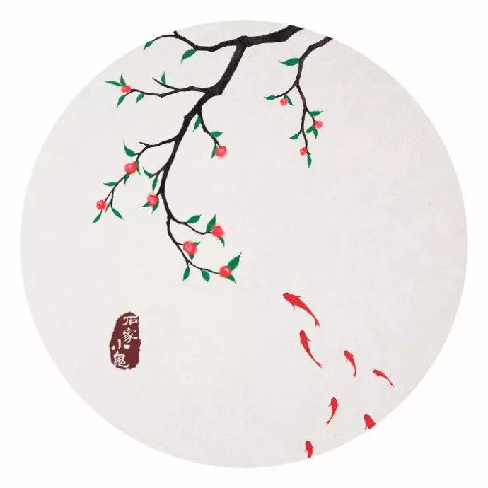



金榜题名

